Slide 1

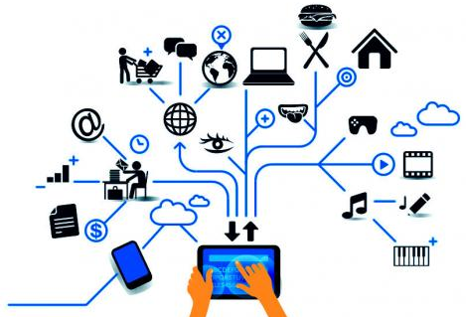
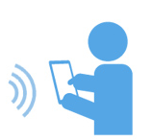

UNIVERSIDAD DE PINAR DEL RIO
Internet de las Cosas IoT
(Internet of Things IoT)
Dr. José Raúl Vento Álvarez
Dpto. de Telecomunicaciones
Facultad de Ciencias Técnicas
Universidad de Pinar del Rio-
vento@upr.edu.cu
QDBEP
Junio 2017

Slide 2
Internet de las Cosas. IoT
Introducción a Internet de las Cosas.
Escenario Tecnológico Actual
Habilitadores Tecnológicos de la IoT.
El objeto Inteligente.
Inteligencia
Capacidad de percepción del entorno.
Las Redes en IoT
Marco Legal
Ejemplos Notables
Conclusiones Parciales
Fuentes Bibliográficas
Junio 2017

Slide 3
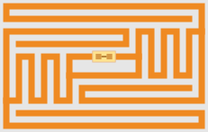
Internet de las Cosas. IoT
RFID TAG
El concepto de internet de las cosas lo propuso Kevin Ashton en el Auto-ID Center del MIT en 1999, donde se realizaban investigaciones en el campo de la identificación por radiofrecuencia en red (RFID) y tecnologías de sensores
http://www.lavoz.com.ar/ciudadanos/internet-de-las-cosas-como-sera-la-proxima-revolucion-digital
Junio 2017

Slide 4
Internet de las Cosas. IoT
EL INICIO :
El primer “dispositivo” para Internet —una tostadora conectada vía IP que se podía encender y apagar a través de Internet— se presentó en una conferencia sobre Internet realizada en 1990
“The Internet Toaster.” Living Internet, 7 de enero de 2000. Web. 6 de septiembre 2015. http://www.livinginternet.com/i/ia_myths_ toast.htm
Junio 2017

Slide 5
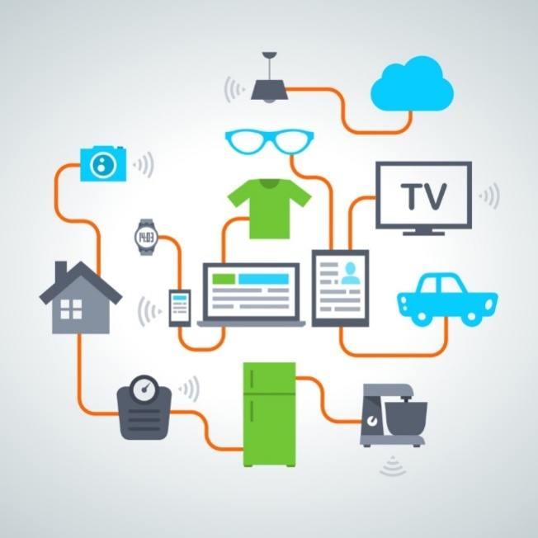
Internet de las Cosas. IoT
Internet de las cosas (IoT, por su siglas en inglés) es un concepto que se refiere a la interconexión digital de objetos cotidianos con internet.
Junio 2017

Slide 6
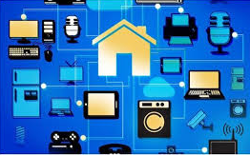
Internet de las Cosas. IoT
“Una promesa de un mundo de dispositivos interconectados que proveen contenido relevante a los usuarios”. Reporte de la UIT 2005
Es una red mundial de objetos interconectados identiﬁcados de manera única, basada en protocolos de comunicación estándar. Stephenson.
NO existe ninguna definición única y universal.
Junio 2017

Slide 7
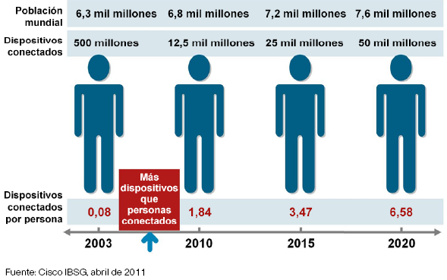
Predicción de Dispositivos Conectados
Junio 2017

Slide 8
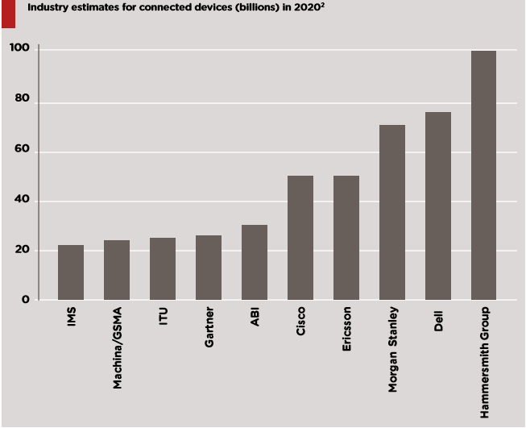
Predicción de Dispositivos Conectados
The Internet of Things: making the most of the Second Digital Revolution A report by the UK Government Chief Scientific Adviser.2014
Junio 2017
Notes:
‘Internet of Things Connections Counter’, Cisco Systems, 2014 2 http://www.businessinsider.com/75-billion-devices-will-be-connected-to-the-internet-by-2020-2013-10; https://www. abiresearch.com/market-research/product/1016390-over-30-billion-wireless-connected-devices/; ‘Forecast: The Internet of Things, Worldwide 2013’, Gartner, 2013; ‘The State of Broadband 2012: Achieving digital inclusion for all’, Broadband commission, 2012; ‘The Internet of Things: How the next evolution of the Internet is changing everything’, Cisco Systems, 2011; ‘Towards 50 Billion Connected Devices’, Ericsson Research, 2010; ‘The Internet of Things: Networked objects and smart devices’, The Hammersmith Group, 2010; http://www.marketplace.org/topics/tech/indie-economics/2020-there-will-be-10-web-connected- devices-human; ‘The Connected Life: A USD 4.5 trillion global impact in 2020’, GSMA and Machina Research, 2012; http://www. itpro.co.uk/626209/web-connected-devices-to-reach-22-billion-by-2020 3 ‘The Internet of Things is Now’, Morgan Stanley, 2014

Slide 9
Un día común en el 2030:
…el despertador …!SON LAS 6:00!
…la pulsera …. NO DORMISTE BIEN (Vibrando)
…el cepillo de dientes… !!Placa Aumentada!!
…el refrigerador… se acabó XXX..¿lo compro?
…La estación meteorológica.. !VA A LLOVER!
…La sombrilla…!!Pitando!!
…¿Dónde ESTARAN MIS LLAVESSSSS?
Junio 2017

Slide 10
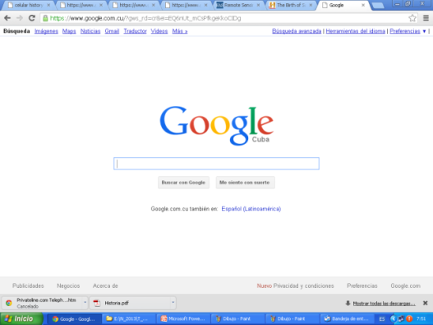
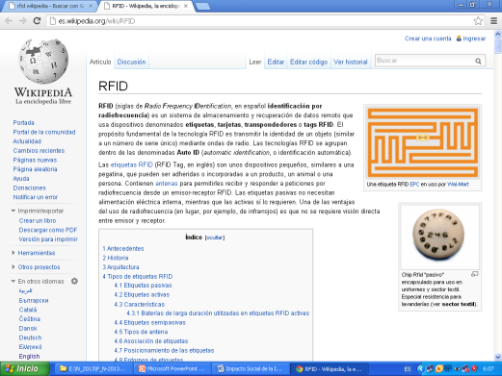



Evolución de Internet
@
Internet de las Cosas
En un primer momento la internet nació y se orientó a las necesidades de comunicación de las personas (fundamentalmente con el servicio de correo electrónico), en una segunda fase se caracterizó por el intercambio de información (WWW), siendo sus usuarios tanto consumidores, como productores de la misma de forma activa (Wiki). Posteriormente se fortalece como escenario virtual o extendido de la vida social (Facebook).
Integración con el mundo real, con su carácter espacio temporal y con interacción con la naturaleza y los objetos
Internet 1.0: Información
Internet 2.0: Personas
Internet 3.0: Cosas
Junio 2017

Slide 11
Internet de las Cosas. IoT
Apareciendo aceleradamente
Elevado número de objetos con características de inteligencia digital, dotados de interacción con el mundo real, con conexión a internet o a redes propias.
Atributos de identificación plena de los objetos, accesibilidad en todo momento y lugar, direccionabilidad total e interacción con personas y procesos sociales.
Junio 2017

Slide 12
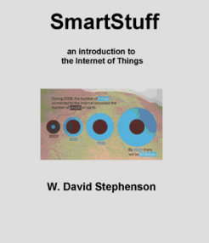
NIVELES DE IoT
Instrumentado
Signiﬁca conectado al mundo real, a través de sensores y sistemas de sensores físicos y virtuales.
Interconectado
Tiene dos niveles:
• Interconexión física: (redes).
• Interconexión semántica: integración de diversos sistemas, en un modelo informativo común.
Inteligente
Los objetos toman decisiones
Junio 2017

Slide 13
Impacto de la IoT
…..hay quienes anticipan que en el año 2025 habrá hasta cien mil millones de dispositivos conectados a la IoT y que su impacto será de US$:
11.000.000.000.000.
Karen Rose, Scott Eldridge, Lyman Chapin. LA INTERNET DE LAS COSAS— UNA BREVE RESEÑA. 2015 Internet Society (ISOC).
Junio 2017

Slide 14
Consideración Preliminar
…la reciente confluencia de diferentes tendencias del mercado tecnológico está permitiendo que la Internet de las Cosas esté cada vez más cerca de ser una realidad generalizada.
Estas tendencias incluyen la conectividad omnipresente, la adopción generalizada de redes basadas en el protocolo IP, la economía en la capacidad de cómputo, la miniaturización, los avances en el análisis de datos y el surgimiento de la computación en la nube.
Karen Rose, Scott Eldridge, Lyman Chapin. LA INTERNET DE LAS COSAS— UNA BREVE RESEÑA. 2015 Internet Society (ISOC).
Junio 2017

Slide 15
Internet de las Cosas. IoT
ESCENARIO TECNOLOGICO ACTUAL
Junio 2017

Slide 16
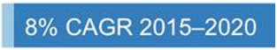
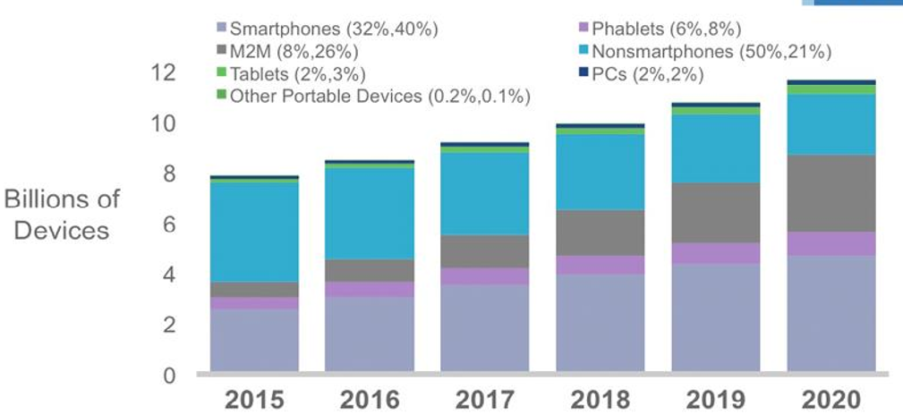
Dispositivos Móviles
(CAGR) Compound Annual Growth Rate
Cisco Visual Networking Index: Global Mobile Data Traffic Forecast Update, 2015–2020. White Paper. 2016
Junio 2017

Slide 17

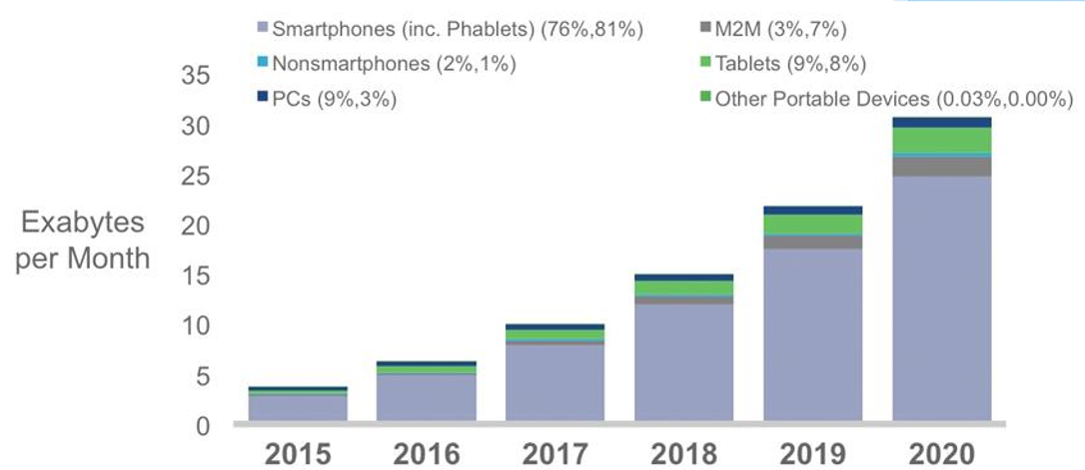
Predicción Trafico Móvil
Cisco Visual Networking Index: Global Mobile Data Traffic Forecast Update, 2015–2020. White Paper. 2016
Junio 2017

Slide 18
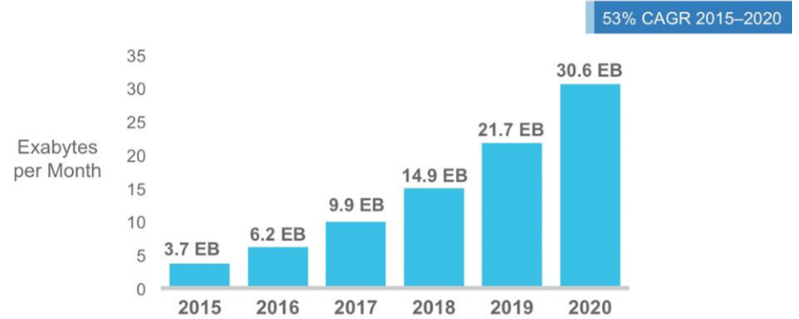
Predicción Tráfico Móvil
(CAGR) Compound Annual Growth Rate
Cisco Visual Networking Index: Global Mobile Data Traffic Forecast Update, 2015–2020. White Paper. 2016
Junio 2017

Slide 19
Internet de las Cosas. IoT
El tráfico Móvil Global creció el 74% en el 2015. 3.7 exabytes/mes al final del 2015 comparado con 2.1 exabytes /mes al final de 2014.
Por primera vez en el 2015 el tráfico móvil fuera de las redes celulares (Wi-Fi o Femtoceldas) alcanzó la mayoría con el 51%.
Por Primera vez en 2015 el tráfico cursado en 4G superó al de 3G
Más de 563 millones de dispositivos móviles fueron incorporados en 2015. Los Smartphones fueron los de mayor crecimiento (7.9 billones comparado con 7.3 en el 2014).
La velocidad de la conexión en las redes móviles celulares creció en un 20% en 2015 (2,026 kbps) en relación al 2014 (1,683 kbps)
Junio 2017

Slide 20
Internet de las Cosas. IoT
El tráfico móvil de Video se incrementó hasta un 55% del tráfico total en 2015.
El 1% de los usuarios de más tráfico móvil generaron el 7% del mismo en 2015 (disminuyendo del 18% en 2014). El 20% de los usuarios de mayor tráfico generan el 59% del tráfico móvil.
El promedio de uso de los smartphone creció el 43 % en 2015. (2015 fue 929 MB por mes y 648 MB en 2014).
Smartphones (incluyendo phablets) representan solo el 43% del total global de aparatos manuales en uso en 2015, pero manejan el 97 del tráfico total (handset traffic).
En 2015, el 34% de los dispositivos móviles eran potencialmente capaces de manejar IpV6
Junio 2017

Slide 21
Internet de las Cosas. IoT
El número de dispositivos móviles conectado per cápita alcanzará los 1.5 en 2020.
La velocidad promedio global de las conexiones móviles alcanzará los 3 Mbps en 2017.
El número total de smartphones (incluidos phablets) será cercano al 50% de los dispositivos y conexiones globales.
Las conexiones 4G serán el 40.5 % del total de conexiones móviles para el 2020. ●
El 75% del tráfico mundial móvil será de video en el 2020.
Se incrementa el tráfico móvil cursado fuera de las redes celulares
Junio 2017

Slide 22
Redes Sociales
2015 -> La penetración de los medios sociales supone una media del 26% , siendo norteamérica el máximo exponente con un 50% de cuota de penetración. Por medios sociales, Facebook se coloca en el primer lugar con 1.184 millones de usuarios, WhatsApp (400 millones) y Google plus (300 millones).
http://www.esmeraldadiazaroca.com/2010/12/como-se-compara-twitter-con-facebook.html
Junio 2017

Slide 23
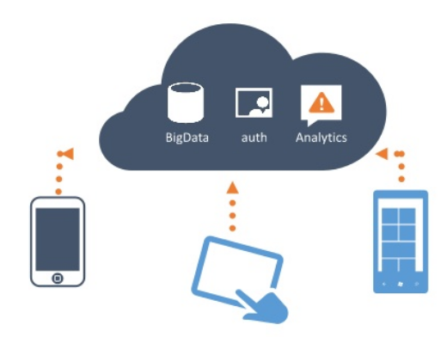
LA NUBE
Terminales Simples con acceso a información almacenada y capacidad de procesamiento en la “NUBE”
Los servicios en Nube (Cloud Computing) tributan al ..“en cualquier lugar”, “en todo momento”, “cualquier tarea”
Junio 2017

Slide 24
Las APIs
APIs para el Internet de las Cosas:
ThingSpeak,
Pachube
Fitbit
ThingSpeak API
La API de ThingSpeak siempre trabaja con datos, esa es su gran especialidad. Es una API abierta para el Internet de las Cosas que permite recopilar, almacenar, analizar, visualizar y actuar sobre la información recogida en sensores y dispositivos como aplicaciones web y móviles, redes sociales como Twitter, soluciones de mensajería, VoIP y nube como Twilio, hardware de código abierto como Arduino, Raspberry Pi o BeagleBone o con lenguajes de cálculo computacional como MATLAB...
Pachube API (Xively)
La API de Pachube permite almacenar, compartir y analizar en tiempo real los datos de energía o medioambientales recogidos por sensores en edificios y otros dispositivos. Toda la funcionalidad del sistema de Pachube viene dada por la API, que es la que facilita que la información generada por edificios, contadores de energía o dispositivos móviles con sensores sea recogida y analizada y que todos esos objetos estén conectados entre sí. Es el verdadero Internet de las Cosas. La API de Pachube funciona en el entorno EEML (Extended Markup Language Environments),
https://bbvaopen4u.com/es/actualidad/apis-para-el-internet-de-las-cosas-thingspeak-pachube-y-fitbit
Junio 2017

Slide 25
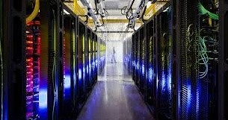
BIG DATA
Los próximos años se caracterizarán por la generación, recopilación, almacenamiento e intercambio de un diluvio de datos en internet. En el año 2015 más de 220 exabytes (220·10¹⁸ bytes) de datos almacenados.
Se implantarán nuevos mecanismos para encontrar, recopilar y transmitir los mismos.
El volumen de datos generados en el año 2020 puede ser hasta 45 veces superior al generado en 2009, algo que implica cambios tecnológicos retadores y diferentes formas de gestión y acceso a la información.
Junio 2017

Slide 26
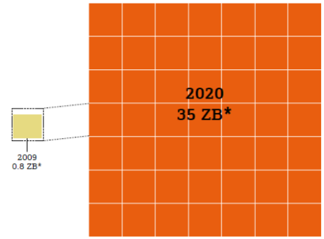
BIG DATA
El universo digital 2009-2020. Fuente: IDC Digital Universe Study, EMC (mayo 2010).
* Zettabyte = 1 billón de gigabytes.
Google cuenta con más de treinta centros de datos, equivalentes a más de un millón de servidores. Para alcanzar este despliegue, su competencia, Microsoft, está invirtiendo miles de millones de dólares en añadir hasta 20.000 servidores al mes. Se espera que en el año 2020, el consumo de estos centros equivalga al consumo actual de electricidad de Alemania, Canadá y Brasil juntos.
Internet de las cosas: Objetos interconectados y dispositivos inteligentes. http://www.madridne twork.org/red/audiovisual
Junio 2017

Slide 27
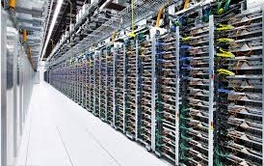
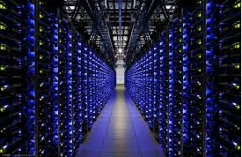
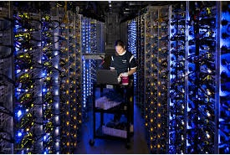
BIG DATA
DATA CENTER GOOGLE
Junio 2017

Slide 28
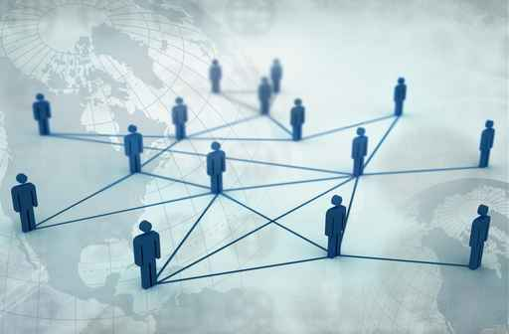
UBICUIDAD
Ubicuidad significa estar en todas partes al mismo tiempo. La tecnología nos permite estar en diferentes lugares al mismo tiempo, la profunda conexión entre lo real y lo virtual, la disponibilidad de la información a cualquier hora, desde cualquier lugar y con una variedad de dispositivos tecnológicos, que modifican la forma de acceder a la información y al conocimiento.
http://ticsmillan.blogspot.com/2011/01/que-es-ubicuidad.html
Junio 2017

Slide 29
Internet de las Cosas. IoT
Habilitadores Tecnológicos para el desarrollo de la Internet de las Cosas
Junio 2017

Slide 30
IoT…Habilitadores Tecnológicos
El Etiquetado de objetos mediante tecnologías de marcación e identificación, como RFID.
Tecnologías inalámbricas y de posicionamiento y rastreo.
Tecnologías de sensores para detección de elementos del entorno.
Tecnologías inteligentes, equipos, redes y edificios.
Tecnologías de miniaturización: todas aquellas que permiten hacer mas reducidos los sensores las redes y los objetos en general.
Junio 2017

Slide 31
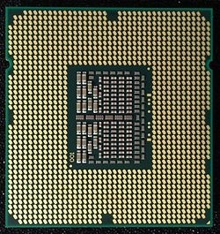
Electrónica (Micro y Nano)
Miniaturización
Elevada Capacidad de Cómputo
Aumento de la capacidad de Almacenamiento
PROCESADOR Intel Core i7
Cuatro NUCLEOS (socket 1366)
HyperThreading reimplementado. Cada uno de los cuatro núcleos puede procesar dos tareas simultáneamente, por tanto el procesador aparece como ocho CPU desde el sistema operativo.
731 millones de transistores (1.170 millones en el Core i7 980x, con 6 núcleos)
160W él solo. La máquina completa puede estar alrededor de los 600W
Junio 2017

Slide 32
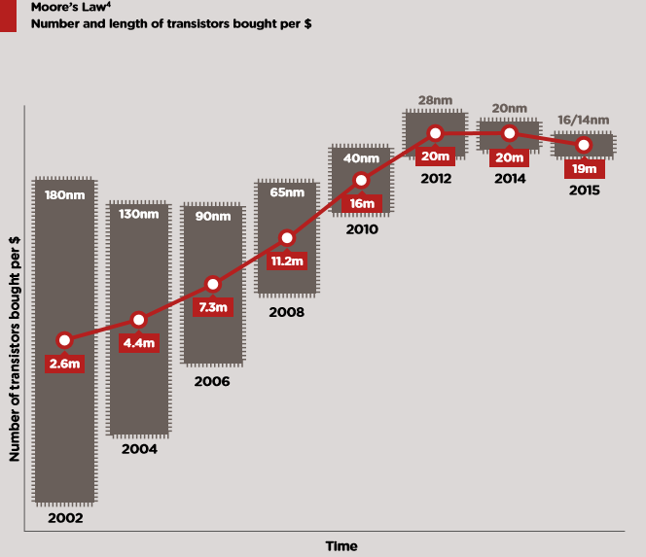
Electrónica (Micro y Nano)
Incremento de los Niveles de Integración Electrónica
(Unidades/$)
The Internet of Things: making the most of the Second Digital Revolution A report by the UK Government Chief Scientific Adviser.2014
Junio 2017
Notes:
http://hexus.net/tech/news/cpu/65901-arm-updates-midrange-cpu-roadmap-cortex-a17/ 5 ‘The Internet of Things is Now’, Morgan Stanley, 2014 6 ‘ICT Facts and Figures 2014’, ITU, available from http://www.itu.int/en/ ITU-D/Statistics/Documents/facts/ICTFactsFigures2013.pdf. 7 ‘Factsheet: IPv6 – The Internet’s vital expansion’, ICANN, 2007 8 ‘The Communications Market Report’, Ofcom, 2014

Slide 33
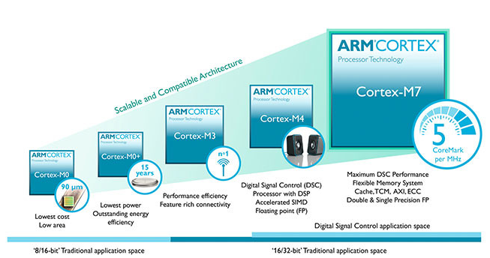
Electrónica (Micro y Nano)
Junio 2017

Slide 34
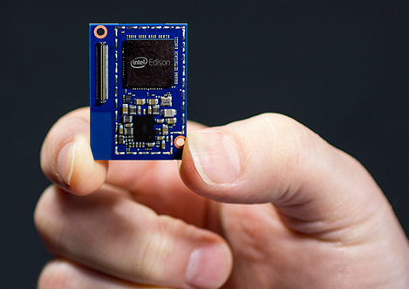
Electrónica (Micro y Nano)
Intel Edison
Junio 2017

Slide 35
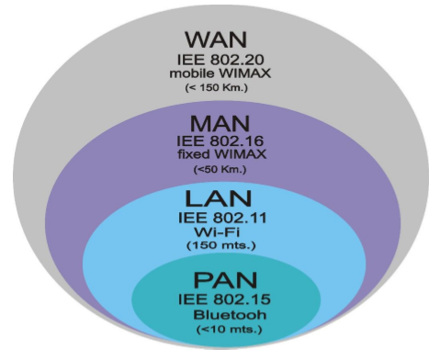
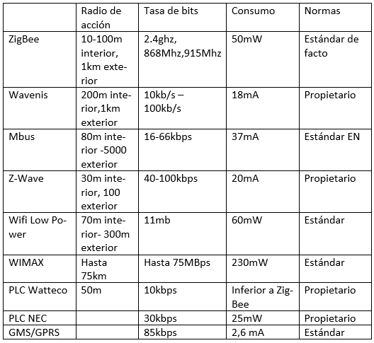
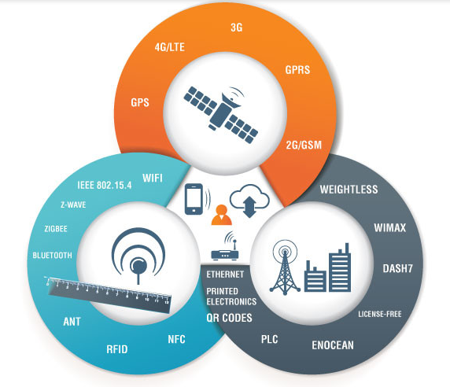
Protagonismo Inalámbrico
D. Miguel Castro Sola. Internet de las Cosas. Privacidad y Seguridad. PFC. Escuela Politécnica Superior de Jaén. Jaén, septiembre de 2016
Junio 2017

Slide 36
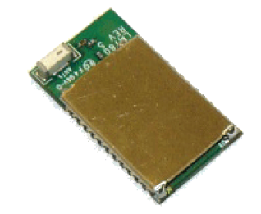
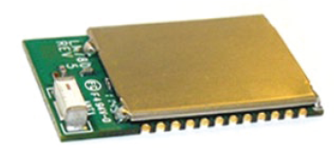
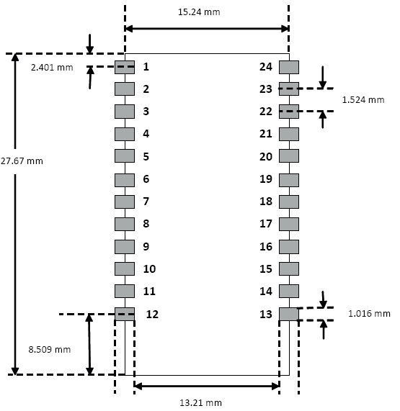
Redes Inalámbricas Personales
Redes Inalámbricas de corto alcance y bajo consumo:
Bluetooth
ZeegBee
XBee
LM780 Bluetooth Serial Data Module
25m Distance with On-Board Antenna
Junio 2017

Slide 37
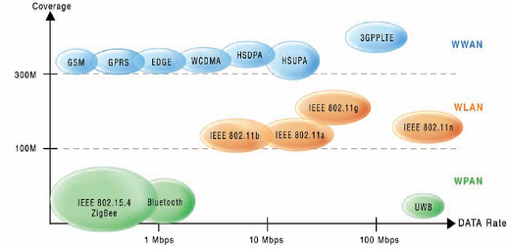
Redes Inalambricas de Acceso
LTE proporciona anchos de banda con límites estimados de 42 Mbps de bajada y 22 Mbps de subida
Junio 2017

Slide 38
Desarrollos para Alimentación
“Este desarrollo [el nanogenerador] representa un hito hacia la producción de dispositivos electrónicos portátiles que puedan alimentarse de movimientos corporales sin necesidad de utilizar baterías o tomacorrientes. Nuestro nanogenerador está destinado a cambiar vidas en el futuro. Su potencial solo está limitado por la propia imaginación”.
Zhong Lin Wang
Director Científico, Georgia Institute of Technology
NUEVOS DESARROLLOS
Junio 2017

Slide 39
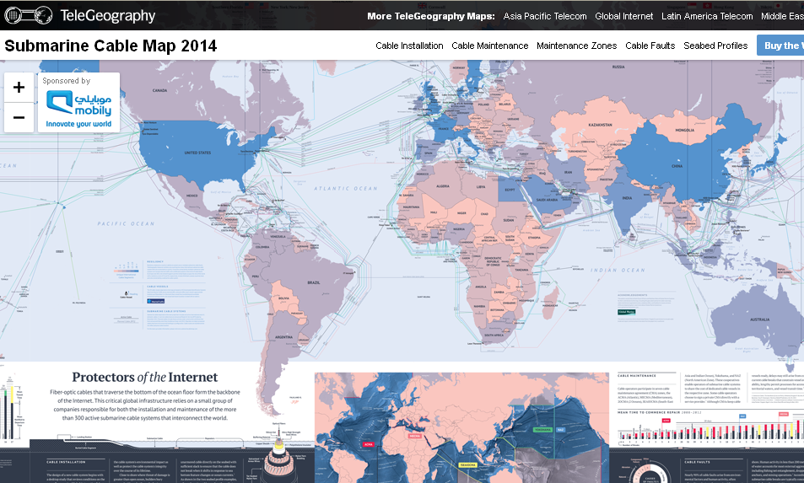
Conectividad Global (BW muy alto)
http://submarine-cable-map-2014.telegeography.com/
Junio 2017

Slide 40
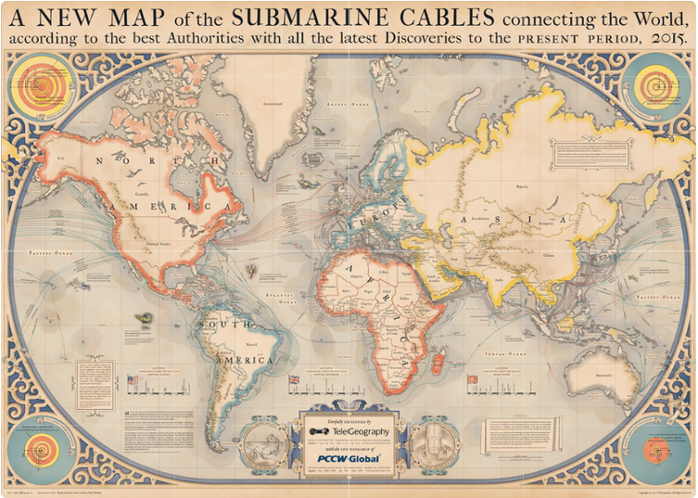
CABLES DE FIBRA SUBMARINOS
http://www.microsiervos.com/archivo/internet/mapa-cables-submarinos-2015.html
40

Slide 41
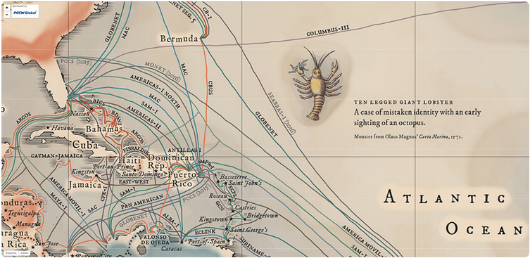
CABLES DE FIBRA SUBMARINOS MAR CARIBE
http://www.microsiervos.com/archivo/internet/mapa-cables-submarinos-2015.html
41

Slide 42
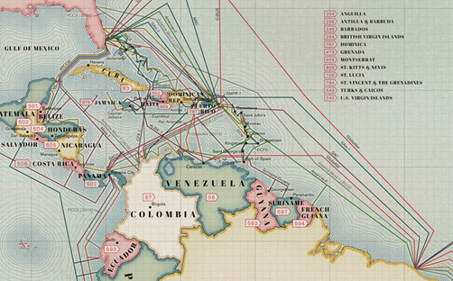
Cables de Fibras…Mar Caribe
Junio 2017

Slide 43
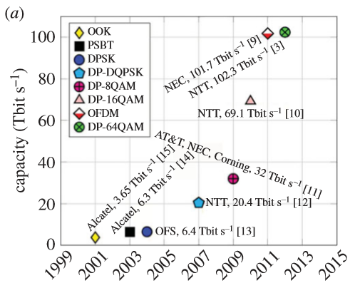
VELOCIDADES EN SISTEMAS OPTICOS
Bayvel P, Maher R, Xu T, Liga G, Shevchenko NA, Lavery D, Alvarado A, Killey RI. 2016. Maximizing the Optical Network Capacity. Phil. Trans. R. Soc. A374: 20140440. http://dx.doi.org/10.1098/rsta.2014.0440.
43

Slide 44
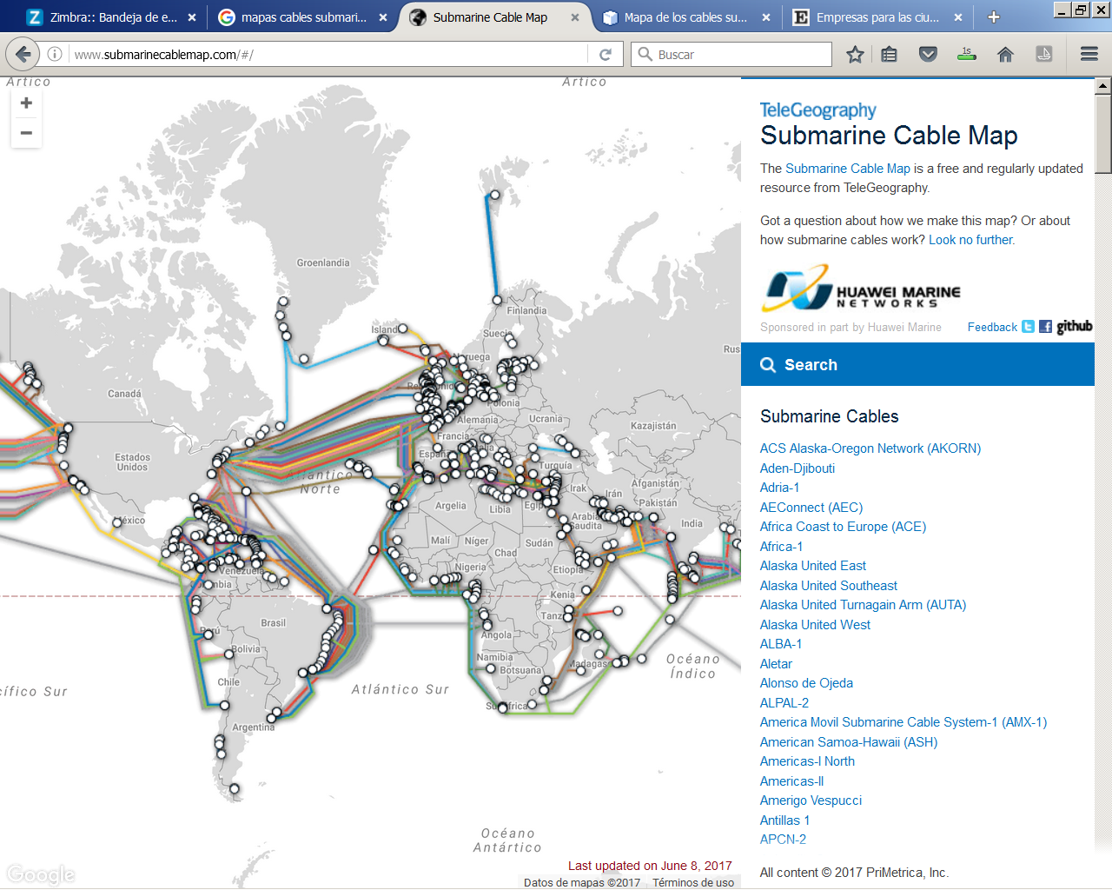
CABLES SUBMARINOS
44

Slide 45
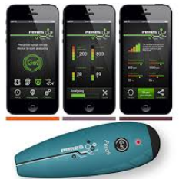
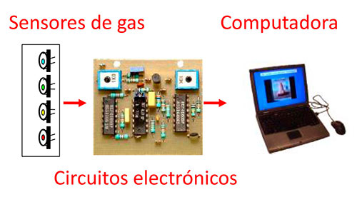
NARIZ ELECTRONICA
Una de sus primeras y más populares definiciones es la de Gardner y Barlett (Gardner y Barlett., 1999): “Instrumento que comprende una agrupación de sensores químicos (para volátiles) con sensibilidades parcialmente solapadas junto a un sistema de reconocimiento de patrones, capaz de analizar y reconocer aromas simples o complejos”.
Iveth Moreno. Rony Caballero. Ramón Galán, Fernando Matía. Agustín Jiménez. La Nariz Electrónica: Estado del Arte. http://www.sciencedirect.com/science/journal/16977912
45

Slide 46
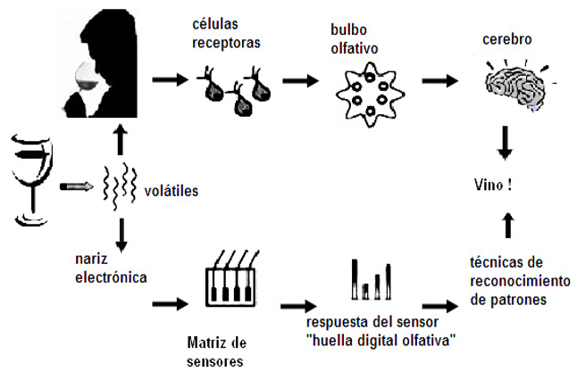
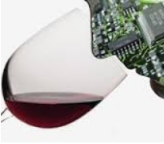
NARIZ ELECTRONICA
Iveth Moreno. Rony Caballero. Ramón Galán, Fernando Matía. Agustín Jiménez. La Nariz Electrónica: Estado del Arte. http://www.sciencedirect.com/science/journal/16977912
46

Slide 47
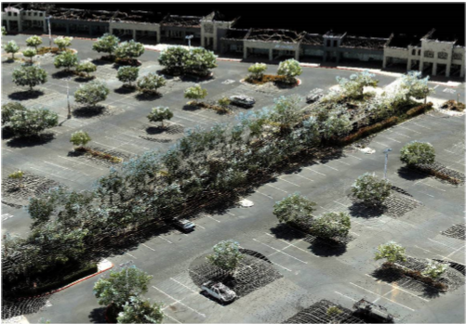
Sistemas de Datos Espaciales
Nube de Puntos obtenida con Scanner 3D
!!! MUCHOS PUNTOS Georreferenciados (X,Y,Z) con atributos puntuales !!
Guinea de Salas, Alejandro; Jorrín Abellán, Sergio. Las Infraestructuras de Datos Espaciales y los formatos emergentes de datos geográficos. Nubes de puntos y fotografías georeferenciadas. Lidar aéreo, terrestre y geo-fotografías panorámicas en las IDES.
47

Slide 48
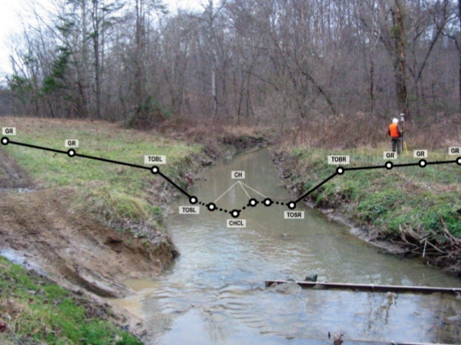
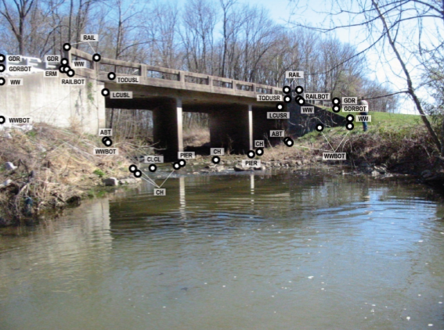
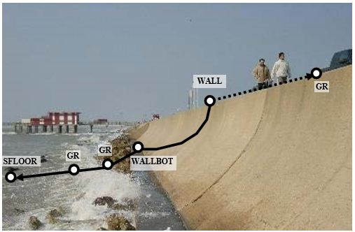

Sistemas de Datos Espaciales
Data Capture Standards Technical Reference
DRAFT May 2013 Risk MAP Version ID: 2.3.2.1
48

Slide 49
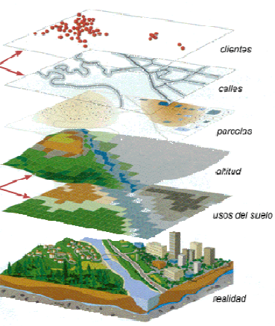
Sistemas de Datos Espaciales
49

Slide 50
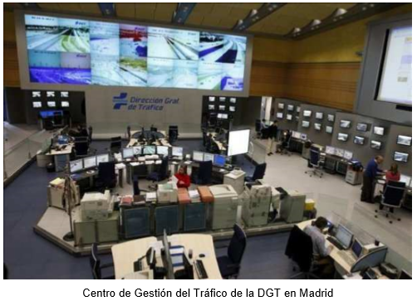
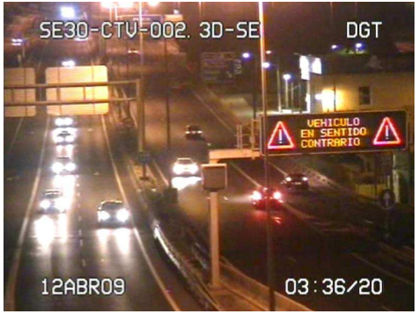
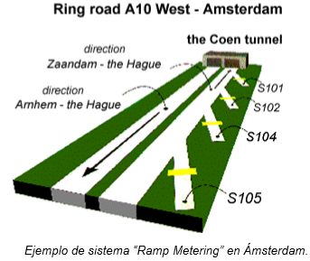
Ciudades –Inteligentes-
Gestión de Energía
Gestión de Aguas
Gestión de Residuos
Gestión de Tráfico
Gestión del Aire
Gestión de la seguridad
Gestión de TODO…….
50

Slide 51


AUTRONICA
RED DE DATOS VEHICULAR
(CAN, ETHERNET, etc)
51

Slide 52

AUTRONICA (Vehículos con IoT)
The Internet of Things: making the most of the Second Digital Revolution A report by the UK Government Chief Scientific Adviser. 2014
52

Slide 53


AUTRONICA..Vehículos Autónomos
Ejemplo de Vehículo Autoconducido “Google”
GOOGLE??
Todd Litman. Autonomous Vehicle Implementation Predictions Implications for Transport Planning 10 December 2015. Victoria Transport Policy Institute
53
Notes:
Computers Versus Automobiles According to popular legend,1(www.snopes.com/humor/jokes/autos.asp )Bill Gates once compared computers with automobiles and concluded, “If GM had kept up with the technology like the computer industry we would be driving $25 cars that got 1,000 miles to the gallon.”
In response, according to the legend, General Motors issued the following press release.
If General Motors developed technology like Microsoft, motor vehicles would have the following characteristics:
1. Automobiles would frequently crash for no apparent reason. This would be so common that motorists would simply accept it, restart their car and continue driving.
2. Occasionally, for no reason, all doors would lock, and motorists could only enter their vehicle by simultaneously lifting the door handle, turning the key, and holding the radio antenna.
3. Vehicles would occasionally shut down completely and refuse to restart, requiring motorists to reinstall their engine.
4. Every time GM introduced a new model, car buyers would have to relearn to drive because all controls would operate in a new manner.
5. Whenever roadway lines are repainted motorists would need to purchase a new car that accommodates the new “operating system.”
6. Cars could normally carry only one passenger unless the driver paid extra for a multipassenger license.
7. Apple would make a car powered by the sun, more reliable, five times as fast, that required half the effort to drive, but could operate on just five per cent of roads.
8. Oil, water temperature and alternator warning lights would be replaced by a single 'general car default' warning light.
9. Airbags would ask, 'Are you sure?' before deployment.
10. Vehicle buyers would be required to also purchase a set of deluxe road maps from Rand-McNally (a GM subsidiary), regardless of whether or not they want it. A trained mechanic would be required to delete them from the glove compartment.
11. To shut off the engine drivers would press the 'start' button.

Slide 54


IoT
INTERNET DE LAS COSAS
Cisco Visual Networking Index: Global Mobile Data Traffic Forecast Update, 2015–2020. White Paper. 2016
54

Slide 55
Internet de las Cosas (IoT)
El término Internet de las Cosas, en inglés Internet of Things (IoT), fue acuñado por el Instituto de Tecnología de Massachusetts o Massachusetts Institute of Technology (MIT), el cual en el año 1999 comenzó a diseñar infraestructuras RFID (Radio Frequency Identification).
En el Internet de las Cosas, una cosa puede ser desde una persona con un implante para monitorización cardíaca, a un automóvil con sensores incorporados para alertar al conductor cuando la presión de sus neumáticos está baja….cualquier cosa…..
55

Slide 56
Internet de las Cosas (IoT)
La Internet de las Cosas se basa en que las cosas, posean capacidad de inteligencia electrónica, tengan conexión a Internet en cualquier momento y localización, es decir, en una red ubicua para interactuar en cualquier lugar, a cualquier hora, por cualquier persona y con cualquier cosa.
Integración de sensores y dispositivos en objetos cotidianos que quedan conectados a Internet a través de redes fijas e inalámbricas. Son capaces de percibir el contexto o entorno en el que se encuentran, y gracias a sus capacidades de red pueden comunicarse con otros objetos M2M
Cisco Visual Networking Index: Global Mobile Data Traffic Forecast Update, 2015–2020. White Paper. 2016
56

Slide 57
IoT. Condiciones (I)
Condiciones Tecnológicas presentes que propician su nacimiento y desarrollo.
Desarrollo de la Electrónica y su miniaturización.
Consolidación de la Tecnologías de Redes de Telecomunicaciones celulares (globales) y personales. (4G, Bluetooth……etc).
Capacidades auto-configurables de dispositivos y Redes de forma invisible a las personas. Desconocimiento de las acciones de los objetos que le rodean.
Aumento de las capacidades de almacenamiento de Información.
57

Slide 58
IoT. Condiciones (II)
Condiciones Tecnológicas presentes que propician su nacimiento y desarrollo.
Disponibilidad de elevados Anchos de Banda en Redes de Acceso a Usuarios Finales y Redes de Transporte Global.
Tecnologías de redes disponibles con muy altos anchos de banda usando fibras ópticas.
Presencia Global de Internet. IPv4 e Ipv6 disponibles universalmente.
Desarrollo de las Tecnologías de Identificación por vía óptica y Radiofrecuencia.
58

Slide 59
IoT. Condiciones (III)
Condiciones Tecnológicas presentes que propician su nacimiento y desarrollo.
Consolidación de las Tecnologías de “Computación en NUBE”
Desarrollo acelerado de Sistemas operativos para dispositivos embebidos y aplicaciones para los mismos (Android, CONTIKI….).
Capacidad Industrial Disponible para la Fabricación de Objetos Inteligentes .
59

Slide 60

Internet de las Cosas (IoT)
La internet de las cosas está apareciendo aceleradamente en el escenario actual de las tecnologías de la información y las telecomunicaciones, a partir de la presencia de un elevado número de objetos con características de inteligencia digital, dotados de interacción con el mundo real, con conexión a internet o a redes propias.
60

Slide 61
Internet de las Cosas (IoT)
Se implementan entornos inteligentes con capacidad de captar datos, analizarlos y ejecutar acciones sin necesidad de la intervención de un ser humano.
Estos objetos, que forman parte de nuestra vida diaria, generan información que hasta ahora estaba fuera de nuestro alcance.
INTERACCION CON EL ENTORNO
En 2010 había 12.500 millones de aparatos conectados, cifra que va a crecer a 50.000 millones para el año 2020,
61

Slide 62
Internet de las Cosas (IoT)
Movilidad, ocasional o continua debida a las "cosas" del entorno Seleccionado.
Costo, tamaño, recursos y energía: recursos muy limitados.
Heterogeneidad, un solo tipo de "cosa" o diversos grupos con diferentes propiedades y jerarquías.
Modalidad de comunicación: si se ha utilizado comunicación electromagnética, por radio frecuencia, comunicación óptica, acústica, etc.
Infraestructura: diferentes aplicaciones permiten o requieren el uso de infraestructuras fijas, mientras que otras lo excluyen.
Topología de red: de un solo salto, en estrella, multisalto, de malla y/o de varios niveles.
Cobertura, en función del entorno puede ser escasa o no.
Conectividad, continua, ocasional o esporádica.
Tamaño de la red, puede estar formada por decenas de nodos a miles de ellos.
Tiempo de vida: unas pocas horas, varios meses o muchos años.
62

Slide 63
Internet de las Cosas (IoT)
Diluvio de datos: la explosión de la cantidad de datos recopilados e intercambiados. Las previsiones indican que en el año 2015 más de 220 exabytes (220·1018 bytes) de datos debieron ser almacenados. Serán necesarios nuevos mecanismos para encontrar, recopilar y transmitir datos.
Disminución de la energía necesaria para el funcionamiento de dispositivos inteligentes: el dispositivo o sistema tendrá que generar su propia energía.
Miniaturización de los dispositivos: el tamaño de los dispositivos se reducirá cada vez más.
Autonomía en la gestión: los dispositivos y sistemas contarán con capacidades de autogestión, autoreparación y autoconfiguración.
IPv6 como protocolo de integración.
63

Slide 64

Arquitectura de la IoT
https://es.slideshare.net/ricardomedinaa/iot-construyendo-el-futuro-semana-emprendedor-2015
64

Slide 65

Arquitectura de la IoT
https://es.slideshare.net/ricardomedinaa/iot-construyendo-el-futuro-semana-emprendedor-2015
65

Slide 66

Arquitectura de la IoT
https://es.slideshare.net/ricardomedinaa/iot-construyendo-el-futuro-semana-emprendedor-2015
66

Slide 67

Arquitectura (Según Open IoT)
(GSN: Global Sensor Networks)
D3.2 Semantic Communication Protocols (Object/Object and People/Object) . SEVENTH FRAMEWORK PROGRAMME. 2010
67

Slide 68

Objeto inteligente
Un objeto inteligente puede definirse como un dispositivo con la capacidad de percibir el contexto o situación en la que se encuentra, interpretar dicho contexto y actuar en consecuencia comunicándose electrónicamente con sus vecinos, sean objetos (M2M) o personas.
-> automóviles, cepillo de dientes, refrigeradores, …….. marcapasos, teléfono celular, ropa, zapatos, vacas, casas, relojes, ANILLO DE COMPROMISO …etc.
68

Slide 69
Capacidades de los objetos en la IoT
Identificación única global (….RFIDs)
Capacidad de direccionamiento (IPv6)
La comunicación y la cooperación
Percepción del entorno (Sensores)
Actuación
Procesado de información (capacidad de tomar decisiones)
Localización (GPS)
Interfaces de usuario
69

Slide 70
Niveles de inteligencia
Cuatro niveles de inteligencia en los objetos, de menor a mayor:
1) Identidad: El objeto se identifica de manera única.
2) Ubicación: Es posible conocer dónde está el objeto o dónde ha estado.
3) Estado: El objeto tiene la capacidad de comunicar su estado y sus características.
4) Contexto: El objeto es capaz de percibir su entorno
70

Slide 71
IoT
IDENTIFICACIÓN.
71

Slide 72

IoT
Identificador único o UID a una entidad sin que de opción a la ambigüedad.
ISO 15459, autoridades encargadas de la asignación de identificadores.
EJEMPLO
Código Electrónico de Producto (EPC)
72

Slide 73



Radio Frequency Identification (RFID)
En 2010 habían 3 mil millones de etiquetas RFID en circulación
73

Slide 74




Radio Frequency Identification (RFID)
http://www.starkrfid.com/
74

Slide 75




Radio Frequency Identification (RFID)
Identificación
de Libros en Bibliotecas
Identificación de Vehículos
Identificacion de Animales
Wall Mark
http://en.wikipedia.org/wiki/Radio-frequency_identification
75

Slide 76



RFID en Procesos de Produccion
http://www.optelvision.com/es/track-and-trace-serialization/track-trace-con-rfid
http://www.starkrfid.com/
“BOTON”…RFID "pasivo" encapsulado para uso en uniformes y sector textil. Especial resistencia para lavanderías.
http://es.wikipedia.org/wiki/RFID
CAMBIO SUSTANCIAL EN LOS PROCESOS DE FABRICACION INDUSTRIAL
76

Slide 77



RFID..Implantes Humanos
Los chips RFID implantables, diseñados originalmente para el etiquetado de animales se están utilizando y se está contemplando también para los seres humanos, como solución a la usurpación de la identidad, al acceso seguro a un edificio, al acceso a un ordenador, al almacenamiento de expedientes médicos, a iniciativas de anti-secuestro y a una variedad de aplicaciones
http://es.wikipedia.org/wiki/RFID
77

Slide 78
RFID…. Estándares ISO (I)
ISO/IEC 11784-11785, ISO 10536, ISO 18000: sobre privacidad y seguridad de los datos.
ISO 14223/1: identificación por radiofrecuencia de animales, transpondedores avanzados e interfaz radio.
ISO 14443: orientadas a los sistemas de pago electrónico y documentación personal. Es muy popular el estándar HF, que es el que se está utilizando como base para el desarrollo de pasaportes que incorporan RFID.
ISO 15693: estándar HF, también muy extendido, se utiliza en tarjetas sin contacto de crédito y débito.
ISO 18000-7: estándar industrial para UHF (para todos los productos basados en RFID activa) es promovido por el Departamento de Defensa de EEUU, la OTAN y otros usuarios comerciales de RFID activa.
78

Slide 79
RFID…. Estándares ISO (II)
ISO 18185: estándar industrial para el seguimiento de contenedores, a frecuencias de 433 MHz y 2,4 GHz.
ISO/IEC 15962: sobre el protocolo de codificación de datos y funcionalidades de la memoria de la etiqueta RFID.
ISO/IEC 15963: sobre el sistema de trazado y monitorización que afecta a la etiqueta RFID.
ISO 19762-3: establece los términos y definiciones únicas de identificación por radiofrecuencia (RFID) en el campo de la identificación automática y captura de datos técnicos.
ISO 23389: estándar para los contenedores (normas de lectura/escritura).
ISO 24710: técnicas AIDC para gestión de objetos con interfaz ISO
79

Slide 80
ISO 18000-6C RFID o EPCglobal Gen2
Protocolo ISO 18000-6C RFID o EPCglobal Gen2 (ISO 18000-6C) fue diseñado en base a los requisitos de rendimiento y otros aportes de la comunidad de usuarios finales, incluidos los minoristas y los fabricantes de bienes de consumo.
En ISO 18000-6C se especifican los parámetros que deben tener los dispositivos que envían y reciben datos desde etiquetas UHF (Ultra High Frequency).
También se determina cómo deben utilizarse los canales y las frecuencias así como el ancho de banda y otros aspectos técnicos.
El principal objetivo de este protocolo es permitir que todos los participantes en una misma cadena de suministro codifiquen sus etiquetas de la misma forma, garantizando la interoperabilidad para poder compartir la misma infraestructura tecnológica
80

Slide 81

Direccionamiento…IPv6
128 Bit
El protocolo IPv6 será un factor clave en el desarrollo del Internet de las Cosas. Se podría asignar una dirección IPv6 a cada átomo en la superficie de la Tierra, y aún así existirán suficientes direcciones para cada “cosa” de este planeta y para otras 100 Tierras más.
2020 habrá 50 mil millones de dispositivos conectados con direcciones IP únicas, la mayoría de los cuales serán productos.
81

Slide 82
IoT
“REDES INALAMBRICAS
LOCALES Y PERSONALES”
(WLAN, WPAN)
82

Slide 83

IEEE 802.11 (WiFi)
83

Slide 84

IEEE 802.15.1 Bluetooth
El logo de Bluetooth combina la representación de las runas nórdicas Hagalaz (trascrito por ‘H’) y Berkana (trascrito por ‘B’) en un mismo símbolo, es decir, las iniciales del rey Harald I.
Bluetooth es un una tecnología que, después de haber sido desarrollada por el Bluetooth Special Interest Group (SIG), ha sido convertida en la norma IEEE 802.15.1 que define un estándar global de comunicación inalámbrica de área personal (WPAN) para la transmisión de voz y datos entre diferentes equipos mediante un enlace por radiofrecuencia. La tecnología Bluetooth comprende hardware, software y requerimientos de interoperabilidad
84

Slide 85


IEEE 802.15.1 Bluetooth
85

Slide 86
IEEE 802.15.4 (1)
Protocolo IEEE 802.15.4 fue creado en 2003 por el grupo de trabajo de IEEE LR-WPAN (Low Rate Wireless Personal Area Network)
Bajo consumo energético, bajo coste y una baja tasa de transmisión de datos.
Capa Física (PHY): formada en realidad por dos capas físicas, cada una de ellas operando en un rango de frecuencias: 868/915 MHz y 2.4 GHz. De esta forma ofrecen tasas de transmisión de datos de 20/40 kbps y hasta 250 kbps respectivamente.
86

Slide 87
IEEE 802.15.4 (2)
Capa de Control de Acceso al Medio (MAC): CSMA/CA (Carrier Sense Multiple Acces /Collision Avoidance) proceso de tres fases en las que el emisor primero escucha para ver si la red está libre, en caso de que lo esté transmite el dato y tras la transmisión espera un mensaje de reconocimiento por parte del receptor.
La capa MAC proporciona soporte para la sincronización de red y confiabilidad en la transmisión utilizando códigos de redundancia cíclica (CRC) para la detección de errores.
87

Slide 88


Zigbee
"ZigBee" se deriva de los patrones erráticos comunicativos que hacen muchas abejas entre las flores durante la recogida de polen
!! NO ES IP !!
20 kB/s y 250 kB/s. → Los rangos de alcance son de 10 m a 75 m.
88
Notes:
Siguiendo el estándar del modelo de referencia OSI (Open Systems Interconnection), en la figura, aparece la estructura de la arquitectura en capas. Las primeras dos capas, la física y la de acceso al medio MAC, son definidas por el estándar IEEE 802.15.4. Las capas superiores son definidas por la Alianza ZigBee y corresponden a las capas de red y de aplicación las cuales contienen los perfiles del uso, ajustes de la seguridad y la mensajería.
Los fines principales de la capa de red son permitir el correcto uso del subnivel MAC y ofrecer un interfaz adecuado para su uso por parte del nivel inmediatamente superior. Sus capacidades, incluyendo el ruteo, son las típicas de un nivel de red clásico.
Por una parte, la entidad de datos crea y gestiona las unidades de datos del nivel de red a partir del payload del nivel de aplicación y realiza el ruteo en base a la topología de la red en la que el dispositivo se encuentra. Por otra, las funciones de control del nivel controlan la configuración de nuevos dispositivos y el establecimiento de nuevas redes; puede decidir si un dispositivo colindante pertenece a la red e identifica nuevos ruters y vecinos. El control puede detectar así mismo la presencia de receptores, lo que posibilita la comunicación directa y la sincronización a nivel MAC.
La trama general de operaciones (GOF) es una capa que existe entre la de aplicaciones y el resto de capas. La GOF suele cubrir varios elementos que son comunes a todos los dispositivos, como el subdireccionamiento, los modos de direccionamientos y la descripción de dispositivos, como el tipo de dispositivo, potencia, modos de dormir y coordinadores de cada uno. Utilizando un modelo, la GOF especifica métodos, eventos, y formatos de datos que son utilizados para constituir comandos y las respuestas a los mismos.
La capa de aplicación es el más alto definido por la especificación y, por tanto, la interfaz efectiva entre el nodo ZigBee y sus usuarios. En él se ubican la mayor parte de los componentes definidos por la especificación: tanto los objetos de dispositivo ZigBee (ZigBee device objects, ZDO) como sus procedimientos de control como los objetos de aplicación que se encuentran aquí.
--------------------------------------------------------
Capa de Red (NWK): Es la capa encargada de ofrecer servicios a la
capa de aplicación que permitan realizar operaciones sobre la capa
MAC. Es decir, la capa de red hace de interfaz entre la capa MAC y la
de aplicación. Para ello dispone de dos servicios, el servicio de datos
también conocido con NLDE (Network Layer Data Entity) y el servicio de
control o NLME (Network Layer Management Entity). La capa de red
también lleva a cabo tareas de aplicación de la seguridad y asignación
del direccionamiento de multitud de dispositivos.
· Capa de Aplicación (APL): Esta capa está formada a su vez por tres
subcapas: la subcapa de Soporte de Aplicación (Application Support o
APS), la de dispositivo Zigbee (Zigbee Device Object o ZDO) y la de
Objeto de Aplicación (Application Object). La subcapa APS se encarga
de establecer la comunicación entre dos o más dispositivos, según sus
servicios y necesidades, mediante el envío de mensajes. Dispone de
dos interfaces: APSME-SAP (APS Management Entity Service Access
Point) que proporciona servicios de localización y unión de dispositivos
y la APSDE-SAP (APS Data Entity Service Access Point) que
proporciona el servicio de transmisión de datos entre dos o más
dispositivos que se encuentran en la misma red. La subcapa ZDO es la
encargada de definir el rol de cada dispositivo dentro de la red
(coordinador o dispositivo final), y de establecer una conexión segura
entre ellos. Por último, la subcapa Application Object ofrece soporte a
las aplicaciones que se ejecutan sobre la pila de protocolo Zigbee
mediante elementos denominados objetos de aplicación que son
direccionados a través de identificadores de “endpoint” o “punto final”
numerados del 1 al 240.
Una red Zigbee suele estar compuesta por un nodo coordinador con
funcionalidades completas (FFD: Full Function Device), responsable de la
configuración y del funcionamiento interno de la red; uno o varios dispositivos finales,
normalmente con funcionalidades reducidas (RFD: Reduce Function Device) para
abaratar costes de implementación; y en ocasiones uno o varios routers que pueden
utilizarse para extender la red más allá del rango de señal radio del nodo coordinador
----------------------------------------------------------------------------------------
Tipos de dispositivos que utiliza
IEEE 802.15.4 tiene preestablecido dos tipos de dispositivos:
Dispositivo FFD (full function device: dispositivo de funcionalidad completa). ): También conocidos como nodo activo. Es capaz de recibir mensajes en formato 802.15.4. Gracias a la memoria adicional y a la capacidad de computar, puede funcionar como Coordinador o Router ZigBee, o puede ser usado en dispositivos de red que actúen de interfaces con los usuarios.
Dispositivo RFD (reduced function device: con funcionalidad reducida) También conocido como nodo pasivo. Tiene capacidad y funcionalidad limitadas con el objetivo de conseguir un bajo costo y una gran simplicidad. Básicamente, son los sensores/actuadores de la red.
Se definen tres tipos distintos de dispositivo ZigBee según su papel en la red:
Coordinador ZigBee (ZigBee Coordinator, ZC). El tipo de dispositivo más completo. Debe existir uno por red. Sus funciones son las de encargarse de controlar la red y los caminos que deben seguir los dispositivos para conectarse entre ellos.
Router ZigBee (ZigBee Router, ZR). Interconecta dispositivos separados en la topología de la red, además de ofrecer un nivel de aplicación para la ejecución de código de usuario.
Dispositivo final (ZigBee End Device, ZED). Posee la funcionalidad necesaria para comunicarse con su nodo padre (el coordinador transmitir información destinada a otros dispositivos. De esta forma, este tipo de nodo puede estar dormido la mayor parte del tiempo, aumentando la vida media de sus baterías. Un ZED tiene requerimientos mínimos de memoria y es por tanto significativamente más barato.
Topologías de red
ZigBee permite tres topologías de red:
Topología en estrella (consiste en un nodo coordinador y uno o más dispositivos finales. Los dispositivos finales pueden comunicarse solo con el coordinador. Si un nodo final necesita transferir datos a otro de su tipo, el envía sus datos al coordinador y este enviará los datos al nodo deseado): el coordinador se sitúa en el centro.
Topología en árbol (En esta configuración los nodos finales pueden unirse ya sea a un coordinador o a un router. Los routers incrementar el número de nodos que pueden unirse a la red, y otra es extender el rango físico de la red): el coordinador será la raíz del árbol.
Topología de malla (esta es semejante a una configuración de árbol de clústeres, excepto que los nodos FFD pueden rutear mensajes a otros FFD sin estar sujetos a la topología del árbol): al menos uno de los nodos tendrá más de dos conexiones.
La topología más interesante (y una de las causas por las que parece que puede triunfar ZigBee) es la topología de malla, que permite que si, en un momento dado, un nodo del camino falla y se cae, pueda seguir la comunicación entre todos los demás nodos debido a que se rehacen todos los caminos. La gestión de los caminos es tarea del coordinador.
Tipos de Tráfico de Datos
ZigBee/IEEE 802.15.4 dirige tres tipos de tráfico típicos:
1. Cuando el dato es periódico: La aplicación dicta la proporción, el sensor se activa, chequea los datos y luego desactiva.
2. Cuando el dato es intermitente: La aplicación, u otro estímulo, determina la proporción, como en el caso de los detectores de humo. El dispositivo necesita sólo conectarse a la red cuando la comunicación se hace necesaria. Este tipo habilita el ahorro óptimo en la energía.
3. Cuando el dato es repetitivo: La proporción es a priori fija. Dependiendo de las hendeduras de tiempo repartidas, los dispositivos operan para las duraciones fijas.
Hardware y software
El software se ha diseñado para ejecutarse en procesadores y microcontroladores de bajo costo, con un diseño de radio muy optimizado para lograr bajos costes con altos volúmenes de producción. Utiliza circuitos digitales siempre que es posible y evita los componentes analógicos.
Si bien el hardware es sencillo, el proceso de certificación de un dispositivo conlleva una validación completa de los requerimientos del nivel físico. Esta revisión intensiva tiene múltiples ventajas, ya que todas las radios fabricadas a partir de una misma máscara de semiconductor gozarán de las mismas características de radiofrecuencia. Por otro lado, un nivel físico mal controlado podría perjudicar no sólo al propio dispositivo, sino al consumo de energía de otros dispositivos en la red. Otros estándares pueden compensar ciertos problemas, mientras que ZigBee trabaja en márgenes muy estrechos de consumo y ancho de banda. La mayoría de fabricantes planea integrar la radio y el microcontrolador en un único chip.
El estándar habilita la selección automática del canal por medio de una función de búsqueda por una lista de los canales soportados, realizando las siguientes acciones: búsqueda de una trama de baliza, detección de la energía del receptor, indicación de la calidad del enlace y cambio de canal.
La sensibilidad del receptor es de -85dBm para 2.4 GHZ y de -92dBm para 868/915 MHZ. La diferencia de 6-8dbm viene de la más baja velocidad de los datos. El rango alcanzado es una función de la potencia de transmisión y de la sensibilidad del receptor. La máxima frecuencia a transmitir debe estar conforme con las regulaciones locales. El rango de comunicación de un nodo ZigBee típico se estima alrededor de los 50-60 metros. Aunque se ve sensiblemente afectado por los obstáculos. El tamaño máximo de un paquete MAC IEEE 802.15.4 es de 127 bytes, incluyendo el valor.
Seguridad
La seguridad de las transmisiones y de los datos son puntos clave en la tecnología ZigBee,que utiliza el modelo de seguridad de la subcapa MAC IEEE 802.15.4, la cual especifica 4 servicios de seguridad.
Control de accesos: El dispositivo mantiene una lista de los dispositivos comprobados en la red.
Datos Encriptados: Los cuales usan una encriptación con un código de 128 bits.
Integración de tramas: Protegen los datos de ser modificados por otros.
Secuencias de refresco: Comprueban que las tramas no han sido reemplazadas por otras. El controlador de red comprueba estas tramas de refresco y su valor, para ver si son las esperadas.
Técnicas de Modulación
Zigbee opera en dos bandas de frecuencia:
2.4 GHz con tasa máxima de transferencia de 250 Kbps, para este caso, modula en O-QPSK (Modulación con desplazamiento de fase en cuadratura con desplazamiento temporal).
868-928 MHz para tasa de datos entre 20 y 40 Kbps, para este otro, modula en BPSK (Modulación con desplazamiento de fase binaria).

Slide 89
Zigbee
Zigbee fue desarrollado por Zigbee Alliance en 2004 con el objetivo de ser utilizado en aplicaciones que precisan de comunicaciones seguras con baja tasa de envío de datos, maximizando de esta forma la vida útil de sus baterías.
Zigbee se basa en el estándar IEEE 802.15.4 al que incorpora nuevas capas de nivel superior ampliando así sus funcionalidades para su uso en redes inalámbricas de sensores (WSN).
Se pueden formar redes inalámbricas que podrían cubrir un área relativamente grande gracias a que los nodos se pueden configurar como repetidores. También se podrían establecer varias redes (hasta 255) enlazadas por enrutadores entre sí.
89

Slide 90




Zigbee
90

Slide 91


XBEE
Indoor/Urban: up to 300’ (100 m)
Outdoor line-of-sight: up to 1 mile (1500 m)
Transmit Power: 100 mW (20 dBm) EIRP
Receiver Sensitivity: -100 dBm RF
Data Rate: 250,000 bp
91

Slide 92

IoT
“LA COMUNICACIÓN DE LOS OBJETOS”
92

Slide 93

Modelos de Comunicación
Stan Schneider .Understanding The Protocols Behind The Internet Of Things. http://electronicdesign.com/author/stan-Schneider. Oct 9, 2013
93

Slide 94
Modelos de Comunicación
Las implementaciones de la IoT utilizan diferentes modelos de conectividad, cada uno de los cuales tiene sus propias características. Los cuatro de los modelos de conectividad descritos por la Junta de Arquitectura de Internet incluyen:
Device-to-Device (dispositivo a dispositivo),
Device-to-Cloud (dispositivo a la nube),
Device-to-Gateway (dispositivo a puerta de enlace) y
Back-End Data-Sharing (intercambio de datos a través del back-end).
Estos modelos destacan la flexibilidad en las formas en que los dispositivos de la IoT pueden conectarse y proporcionar un valor para el usuario.
Karen Rose, Scott Eldridge, Lyman Chapin. LA INTERNET DE LAS COSAS— UNA BREVE RESEÑA. 2015 Internet Society (ISOC).
94

Slide 95

Modelos de Comunicación
Karen Rose, Scott Eldridge, Lyman Chapin. LA INTERNET DE LAS COSAS— UNA BREVE RESEÑA. 2015 Internet Society (ISOC).
95

Slide 96

Modelos de Comunicación
Karen Rose, Scott Eldridge, Lyman Chapin. LA INTERNET DE LAS COSAS— UNA BREVE RESEÑA. 2015 Internet Society (ISOC).
96

Slide 97

Modelos de Comunicación
Karen Rose, Scott Eldridge, Lyman Chapin. LA INTERNET DE LAS COSAS— UNA BREVE RESEÑA. 2015 Internet Society (ISOC).
97

Slide 98

Modelos de Comunicación
Karen Rose, Scott Eldridge, Lyman Chapin. LA INTERNET DE LAS COSAS— UNA BREVE RESEÑA. 2015 Internet Society (ISOC).
98

Slide 99

Pila de Protocolos
David E. Culler - The Internet of Every Thing - steps toward sustainability CWSN Keynote, Sept. 26, 2011. http://www.cs.berkeley.edu/~culler/talks/Culler-CWSN.pptx
99

Slide 100

Pila de Protocolos
Ronak Sutaria and Raghunath Govindachari from Mindtree Labs in "Making sense of interoperability:Protocols and Standardization initiatives in IOT"
100

Slide 101

Pila de Protocolos
Fuente: Postscapes. Internet of Things
101

Slide 102

Pila de Protocolos
Zach Shelby: Is the Internet Protocol enough? (Full Presentation). http://www.slideshare.net/zdshelby/standards-drive-the-internet-of-things
102

Slide 103

Pila de Protocolos
EU Butler Project - Communication Issues.
http://www.slideshare.net/butler-iot/butler-project-overview-13603599
103

Slide 104
IoT
“Protocolos de Nivel de Aplicación”
104

Slide 105
HTTP
Protocolos….HTTP
HTTP es el protocolo de comunicación que permite las transferencias de información en la web. HTTP define la sintaxis y la semántica que utilizan los elementos de software de la arquitectura web (cliente, servidor, proxy) para comunicarse. HTTP es un protocolo sin estado, es decir, no guarda ninguna información sobre conexiones anteriores.
Está soportado sobre los servicios de conexión TCP/IPv4. Un proceso servidor escucha en un puerto de comunicaciones TCP (por defecto, el 80), y espera las solicitudes de conexión de los clientes web.
HTTP se basa en operaciones de solicitud/respuesta
HTTP define una serie predefinida de métodos de petición que pueden utilizarse, pero tiene flexibilidad para ir añadiendo nuevos métodos para así añadir nuevas funcionalidades.
105

Slide 106
HTTP
Protocolos….Metodos HTTP
METODOS HTTP:
HEAD: Solicita una respuesta idéntica correspondiente a una petición GET pero sin el cuerpo.
GET: Pide el recurso especificado.
POST: Envía los datos para que sean procesados por el recurso identificado. Los datos van incluidos en el cuerpo de la petición. Con este método se puede crear un nuevo recurso, actualizar algún recurso existente o ambas cosas.
PUT: Envía los datos en el cuerpo para actualizar un recurso especificado.
DELETE: Borra el recurso especificado.
CONNECT: Se utiliza para saber si se tiene acceso a un host, no necesariamente la petición llega al servidor, este método se utiliza principalmente para saber si un proxy da acceso a un host bajo condiciones especiales.
Los servicios REST basados en este protocolo ofrecen una gran escalabilidad, por lo que se convierte en la mejor opción para desarrollar un Cloud preparado para soportar peticiones de múltiples sensores.
106

Slide 107
HTTP
Servicios WEB (REST y SOAP)
El término servicios web designa una tecnología que utiliza un conjunto de protocolos y estándares que sirven para intercambiar datos entre aplicaciones. Esta comunicación es independiente de la plataforma y del lenguaje de programación empleado.
Un servicio web es una interfaz de software que describe un conjunto de operaciones. Distintas aplicaciones de software desarrolladas en lenguajes de programación diferentes, y ejecutadas sobre cualquier plataforma, pueden utilizar los servicios web para intercambiar datos en redes de ordenadores como Internet. La interoperabilidad se consigue mediante la adopción de estándares abiertos.
Dentro de los servicios web existen ciertos estándares. Los más destacados son REST y SOAP
107

Slide 108
HTTP-REST
REST
La Transferencia de Estado Representacional (Representational State Transfer, REST) es un estilo de arquitectura software para sistemas hipermedia distribuidos que se apoya en el estándar HTTP.
REST permite crear servicios y aplicaciones que pueden ser usadas por cualquier dispositivo o cliente que entienda HTTP, convirtiéndose en un proceso más simple y convencional que otras alternativas como SOAP y XML-RPC.
REST se utiliza para describir cualquier interfaz entre sistemas que utilicen HTTP, como por ejemplo aplicaciones web, siendo así el tipo de arquitectura más natural y estándar para crear APIs para servicios orientados a Internet.
REST es un protocolo cliente/servidor sin estado, de manera que nunca se debe guardar el estado en el servidor. Toda la información necesaria que se requiere para solicitar un recurso debe estar contenida en el mensaje de la petición HTTP del cliente.
108

Slide 109
HTTP-REST
REST
Sin embargo, en la práctica, muchas aplicaciones basadas en HTTP utilizan cookies y otros mecanismos para mantener el estado de la sesión. Al no guardar estado, REST permite escalar mejor sin preocuparse de temas como el almacenamiento de variables de sesión e incluso se pueden emplear distintas tecnologías para servir determinadas partes o recursos de una misma API.
El modelo Richardson Maturity Model define tres niveles de calidad para aplicar REST en el desarrollo de una aplicación web y más concretamente una API. Estos niveles son:
Uso correcto de URIs. En un sistema REST, cada recurso es direccionable únicamente a través de su URI
Uso correcto de HTTP. Un conjunto de operaciones bien definidas que se aplican a todos los recursos de información: HTTP en sí define un conjunto pequeño de operaciones, las más importantes son POST, GET, PUT y DELETE.
109

Slide 110
HTTP-REST
REST
Representational State Transfer (REST) no es realmente un protocol. REST utiliza los metodos HTTP GET, POST, PUT, y DELETE para proveer un Sistema de mensajeria orientada al recurso donde todas las acciones pueden ser realizadas simplemente por el uso de commandos peticion/respuesta sincronos.
Caracteristicas:
Arquitectura PETICION/RESPUESTA
Basado en TCP/IP
No soporta Calidad de Servicio (QoS)
Implementacion Compleja en el lado del cliente.
Cabecera Grande (comparada con otros protocolos para IoT
Usa SSL/TLS para seguridad
http://en.wikipedia.org/wiki/Representational_state_transfer Additional Resources in context of IoT
110

Slide 111
SOAP
SOAP - Simple Object Access Protocol
SOAP (Simple Object Access Protocol) es un protocolo estándar que define cómo dos objetos en diferentes procesos pueden comunicarse por medio de intercambio de datos XML.
SOAP permite la comunicación entre aplicaciones a través de mensajería en una dirección sin estado, es independiente de la plataforma y del lenguaje y está basado en XML.
Deriva del protocolo XML-RPC. SOAP fue creado principalmente por Microsoft e IBM y actualmente está bajo la supervisión de la W3C.
SOAP permite cualquier modelo de programación y es independiente de la plataforma. Además, puede ser utilizado sobre cualquier protocolo de transporte, como por ejemplo HTTP, garantizando que cualquier cliente con un navegador estándar pueda conectarse con a servidor remoto
111

Slide 112
SOAP
SOAP - Simple Object Access Protocol
Los mensajes SOAP son transmisiones unidireccionales desde un emisor a un receptor. Se suelen combinar mensajes para implementar patrones, como petición/respuesta.
Un mensaje SOAP es un documento XML con una estructura detallada de la siguiente manera:
Envelope: es la parte que identifica al mensaje SOAP como tal y es obligatoria.
Header: permite enviar información relativa a como debe ser procesado el mensaje. Es una herramienta para que los mensajes puedan ser enviados de la forma más conveniente para las aplicaciones.
Body: contiene la información relativa a la llamada y la respuesta.
Fault: bloque que contiene información relativa a errores que se hayan producido durante el procesado del mensaje y el envío
112

Slide 113
SOAP
SOAP - Simple Object Access Protocol
Los mensajes deben ser procesados de la siguiente manera:
1. Identificación de las partes del mensaje SOAP dirigidas a la aplicación.
2. Aceptar y procesar las partes anteriores adecuadamente. Si no se pueden procesar se descarta el mensaje.
3. Si la aplicación SOAP no es el destino final, eliminar las partes del primer paso y reenviar el mensaje.
113

Slide 114

SOAP
SOAP - Simple Object Access Protocol
SOAP (Simple Object Access Protocol) es un protocolo estándar que define cómo dos objetos en diferentes procesos pueden comunicarse por medio de intercambio de datos XML.
SOAP fue diseñado como un protocolo de acceso a objetos en 1998 por Dave Winer, Don Box, Bob Atkinson y Mohsen Al-Ghosein por Microsoft, donde Atkinson y Al-Ghosein trabajaban en aquel entonces.
La especificación SOAP actualmente es mantenida por el XML Protocol Working Group del World Wide Web Consortium.
Está actualmente bajo el auspicio de la W3C. Es uno de los protocolos utilizados en los servicios Web.
Simple Object Access Protocol. https://es.wikipedia.org/wiki/Simple_Object_Access_Protocol
114

Slide 115
SOAP
SOAP - Simple Object Access Protocol
Envelope (obligatoria): raíz que de la estructura, es la parte que identifica al mensaje SOAP como tal.
Header: esta parte es un mecanismo de extensión ya que permite enviar información relativa a como debe ser procesado el mensaje. Es una herramienta para que los mensajes puedan ser enviados de la forma más conveniente para las aplicaciones. El elemento "Header" se compone a su vez de "Header Blocks" que delimitan las unidades de información necesarias para el header.
Body (obligatoria): contiene la información relativa a la llamada y la respuesta.
Fault: bloque que contiene información relativa a errores que se hayan producido durante el procesado del mensaje y el envío desde el "SOAP Sender" hasta el "Ultimate SOAP Receiver"
Simple Object Access Protocol. https://es.wikipedia.org/wiki/Simple_Object_Access_Protocol
115

Slide 116
SOAP
SOAP..sobre e-mail
De: a.oyvind@miempresa.example.com
A: reservas@empresaviajes.example.org
Asunto: Viaje a LA
Fecha: Thu, 29 Nov 2001 13:20:00 EST
Message-Id: <EE492E16A090090276D208424960C0C@miempresa.example.com>
Content-Type: application/soap+xml
<?xml version='1.0' ?>
<env:Envelope xmlns:env="http://www.w3.org/2003/05/soap-envelope">
<env:Header>
<m:reserva xmlns:m="[[http://www.example.org]]"
env:role="http://www.w3.org/2003/05/soap-envelope/role/next"
env:mustUnderstand="true">
<m:referencia>uuid:093a2da1-q345-739r-ba5d-pqff98fe8j7d</m:referencia>
<m:fechaYHora>2001-11-29T13:20:00.000-05:00</m:fechaYHora>
</m:reserva>
<n:pasajero xmlns:n="http://miempresa.example.com/empleados"
env:role="http://www.w3.org/2003/05/soap-envelope/role/next"
env:mustUnderstand="true">
<n:nombre>Åke Jógvan Øyvind</n:nombre>
</n:pasajero >
</env:Header>
Simple Object Access Protocol. https://es.wikipedia.org/wiki/Simple_Object_Access_Protocol
116

Slide 117
SOAP
SOAP..sobre e-mail
<env:Body>
<p:itinerario xmlns:p="http://empresaviajes.example.org/reserva/viaje">
<p:ida>
<p:salida>Nueva York</p:salida>
<p:llegada>Los Angeles</p:llegada>
<p:fechaSalida>2001-12-14</p:fechaSalida>
<p:horaSalida>última hora de la tarde</p:horaSalida>
<p:preferenciaAsiento>pasillo</p:preferenciaAsiento>
</p:ida>
<p:vuelta>
<p:salida>Los Angeles</p:salida>
<p:llegada>Nueva York</p:llegada>
<p:fechaSalida>2001-12-20</p:fechaSalida>
<p:horaSalida>media-mañana</p:horaSalida>
<p:preferenciaAsiento />
</p:vuelta>
</p:itinerario>
<q:alojamiento xmlns:q="http://empresaviajes.example.org/reserva/hoteles">
<q:preferencia>ninguna</q:preferencia>
</q:alojamiento>
</env:Body>
</env:Envelope>
Simple Object Access Protocol. https://es.wikipedia.org/wiki/Simple_Object_Access_Protocol
117

Slide 118
SOAP
SOAP - Ventajas
Debido al uso de XML permite invocar procedimientos remotos de muchos lenguajes, por lo tanto, presenta una gran interoperabilidad.
Al utilizar una comunicación vía HTTP es fácilmente escalable, además de ser casi siempre permitido por los cortafuegos.
Puede ser implementado utilizando cualquier lenguaje y ejecutado en cualquier plataforma.
Es posible utilizarlo mediante usuario anónimo y mediante autentificación.
Es posible transmitirlo mediante cualquier protocolo de transporte capaz de transmitir texto, típicamente HTTP o SMTP.
Simple Object Access Protocol. https://es.wikipedia.org/wiki/Simple_Object_Access_Protocol
118

Slide 119
SOAP
SOAP - Desventajas
Debido al uso de XML para el paso de mensajes, SOAP es considerablemente más lento que otros middleware como CORBA ya que los datos binarios se codifican como texto. Para contrarrestar este punto débil en el caso de XML con código binario incrustado se desarrolló un método optimizado de transmisión de mensajes.
Depende del WSDL (Web Services Description Language).
Al contrario que Java, PHP o Python ciertos lenguajes no ofrecen un apoyo adecuado para su uso ya sea a nivel de integración o de soporte IDE.
Simple Object Access Protocol. https://es.wikipedia.org/wiki/Simple_Object_Access_Protocol
119

Slide 120
SOAP
SOAP - Desventajas
La W3C define dos tipos de intercambios de mensajes SOAP para formar una conversación:
Intercambio de mensajes Conversacionales: permite redefinir la información de la petición. Estos intercambios pueden acabar comportándose como un patrón de mensajes de ida y vuelta.
Llamadas a Procedimientos Remotos: permite encapsular la funcionalidad de procedimientos remotos utilizando las ventajas de XML de extensibilidad y funcionalidad, por este motivo se ha definido en la especificación una representación uniforme para realizar invocaciones y respuestas RPC mediante mensajes SOAP.
Simple Object Access Protocol. https://es.wikipedia.org/wiki/Simple_Object_Access_Protocol
120

Slide 121
SOAP
SOAP - Recomendaciones de W3C
W3C Recommendation (27 April 2007). SOAP Version 1.2 Part 0: Primer (Second Edition). W3C. (en inglés)
W3C Recommendation (27 April 2007). SOAP Version 1.2 Part 1: Messaging Framework (Second Edition). W3C. (en inglés)
W3C Recommendation (27 April 2007). SOAP Version 1.2 Part 2: Adjuncts (Second Edition). W3C. (en inglés)
W3C Recommendation (27 April 2007). SOAP Version 1.2 Specification Assertions and Test Collection (Second Edition). W3C. (en inglés)
W3C Recommendation (25 January 2005). SOAP Message Transmission Optimization Mechanism. W3C. (en inglés)
W3C Recommendation (25 January 2005). Resource Representation SOAP Header Block. W3C. (en inglés)
Recomendación del W3C (24 de junio de 2003). SOAP Versión 1.2 Parte 0: Fundamentos . W3C. (en español)
Simple Object Access Protocol. https://es.wikipedia.org/wiki/Simple_Object_Access_Protocol
121

Slide 122
WS
WebSocket
WebSocket es una tecnología que proporciona un canal de comunicación bidireccional y full-duplex sobre un único socket TCP.
Está diseñada para ser implementada en navegadores y servidores web, pero puede utilizarse por cualquier aplicación cliente-servidor.
El uso de esta tecnología proporciona una funcionalidad similar a la apertura de varias conexiones en distintos puertos pero multiplexando diferentes servicios WebSocket sobre un único puerto TCP (a costa de una pequeña sobrecarga del protocolo).
Para establecer una conexión WebSocket, el cliente manda una petición de negociación WebSocket, y el servidor manda una respuesta de negociación WebSocket. Esta negociación puede parecerse a la negociación HTTP, pero no es así. Permite al servidor interpretar parte de la petición de negociación como HTTP y entonces cambiar a WebSocket.
122

Slide 123
WS
WebSocket
Una vez establecida, las tramas WebSocket de datos pueden empezar a enviarse en ambos sentidos entre el cliente y el servidor en modo full-duplex. Las tramas de texto pueden ser enviadas en modo full-duplex también, en ambas direcciones al mismo tiempo. La información se segmenta en tramas de 2 bytes.
La implementación de cliente del protocolo WebSocket intenta detectar si el agente de usuario está configurado para utilizar un proxy a la hora de conectar a un host y puerto remoto, y si es así, utiliza el método HTTP CONNECT para establecer un túnel persistente. Implementa una negociación compatible con HTTP para que los servidores HTTP puedan compartir sus puertos HTTP y HTTPS por defecto (80 y 443) con una pasarela o servidor WebSocket.
El protocolo WebSocket define un prefijo “ws://” y “wss://” para indicar una conexión WebSocket y WebSocket Secure, respectivamente. Algunos servidores proxy no interfieren en la conexión y funcionan perfectamente con WebSocket; otros afectan al correcto funcionamiento de WebSocket, provocando que la conexión falle.
123

Slide 124

Message Queuing Telemetry Transport
Es un protocolo ligero usado para la comunicación máquina a máquina (M2M) en el Internet of Things
Los clientes son pequeños y utiliza el ancho de banda de red de forma eficiente, facilitando ser utilizado en la mayoría de los dispositivos empotrados con pocos recursos.
La cabecera de longitud fija tiene sólo 2 bytes de longitud y se minimizan los intercambios de protocolo para reducir el tráfico en la red.
Se ejecuta sobre TCP/IP, que proporciona conectividad de red básica. No depende en modo alguno del contenido del mensaje.
El protocolo MQTT da soporte a la entrega asegurada y a transferencias 'dispara y olvida'.
124

Slide 125
Message Queuing Telemetry Transport
Es un protocolo de publicación/suscripción por lo que la entrega de mensajes es independiente de la aplicación.
La entrega desacoplada libera a una aplicación de tener que estar conectada a un servidor y esperando mensajes.
El modelo de interacción es como en el correo electrónico, pero optimizado para la programación de aplicaciones.
La entrega de mensajes puede ser de tres tipos: como máximo una vez, los mensajes se entregan en base a la carga de la red, se puede producir pérdida de mensajes; al menos una vez, se asegura que los mensajes llegan, pero se pueden producir duplicados; exactamente una vez, se asegura que los mensajes llegan exactamente una sola vez. Además, dispone de una función que notifica a los suscriptores si se produce una desconexión de un cliente de un servidor MQTT.
125

Slide 126
Message Queuing Telemetry Transport
La arquitectura de MQTT sigue una topología de estrella, con un nodo central que hace de servidor o “broker” con una capacidad de hasta 10.000 clientes.
El broker es el encargado de gestionar la red y de transmitir los mensajes,-
Para mantener activo el canal, los clientes mandan periódicamente un paquete (PINGREQ) y esperan la respuesta del broker (PINGRESP). La comunicación puede ser cifrada entre otras muchas opciones.
La comunicación se basa en unos “topics” (temas), que el cliente que publica el mensaje crea y los nodos que deseen recibirlo deben suscribirse a él.
La comunicación puede ser de uno a uno, o de uno a muchos. Un “topic” se representa mediante una cadena y tiene una estructura jerárquica. Cada jerarquía se separa con ‘/’. De esta forma un nodo puede suscribirse a un “topic” concreto o a varios.
126

Slide 127
Message Queuing Telemetry Transport
MQTT (Message Queuing Telemetry Transport) es un protocolo ligero de mensajería basado en publicación/suscripción . Adecuando para M2M e IoT porque añade poca carga a la red y demanda poco consumo energético
Características:
Arquitectura Publish/Subscribe
Ligero de Peso (Min Header Size: 2 Bytes)
Basado en TCP/IP
Soporta QoS
Usa SSL/TLS para Seguridad
Pradeep Singh. Application Protocols for IoT. https://iotbytes.wordpress.com | 9th May 2016 /
127

Slide 128
Message Queuing Telemetry Transport
MQTT makes little attempt to enable device-to-device transfer, nor to “fan out” the data to many recipients. Since it has a clear, compelling single application, MQTT is simple, offering few control options. It also doesn’t need to be particularly fast. In this context, “real time” is typically measured in seconds.
A hub-and-spoke architecture is natural for MQTT. All the devices connect to a data concentrator server, like IBM’s new MessageSight appliance. You don’t want to lose data, so the protocol works on top of TCP, which provides a simple, reliable stream. Since the IT infrastructure uses the data, the entire system is designed to easily transport data into enterprise technologies like ActiveMQ and enterprise service buses (ESBs).
MQTT enables applications like monitoring a huge oil pipeline for leaks or vandalism. Those thousands of sensors must be concentrated into a single location for analysis. When the system finds a problem, it can take action to correct that problem. Other applications for MQTT include power usage monitoring, lighting control, and even intelligent gardening. They share a need for collecting data from many sources and making it available to the IT infrastructure
Stan Schneider .Understanding The Protocols Behind The Internet Of Things. http://electronicdesign.com/author/stan-Schneider. Oct 9, 2013
128

Slide 129

Advanced Message Queuing Protocol
El estándar AMQP es un protocolo de comunicaciones abierto en la capa de aplicaciones. Está diseñado como un servicio estándar altamente disponible para el intercambio de mensajes de misión crítica y para hacer posible el intercambio de mensajes empresariales entre diferentes plataformas.
Las características que definen al protocolo AMQP son la orientación a mensajes, encolamiento, enrutamiento (tanto punto a punto como publicación/subscripción), exactitud y seguridad.
AMQP determina el comportamiento tanto del servidor que provee los mensajes como del cliente de la mensajería.
Las implementaciones de diferentes proveedores son verdaderamente interoperables. Cualquier programa que pueda crear e interpretar mensajes conforme a este formato de datos puede interoperar con cualquier otra herramienta que cumpla con este protocolo, independientemente del lenguaje de implementación
129

Slide 130
Advanced Message Queuing Protocol
La arquitectura del protocolo está formada por un cliente productor, el encargado de enviar el mensaje, el consumidor, el cliente que quiere recibir el mensaje, y el “broker”, entidad intermediaria entre el productor y el consumidor.
El broker a su vez está formado por distintas entidades: exchange, es la entidad que toma los mensajes enviados al broker por el productor y los enruta a una o más colas.
Existen cuatro tipos básicos de exchanges, los cuales difieren únicamente del algoritmo que utilizan para determinar qué cola debe de recibir los mensajes; “binding”, es la entidad que determina las reglas a ser utilizadas por los exchanges, estas reglas son aplicadas entre otras cosas para determinar cómo enrutar un mensaje a una cola, su misión es ligar un exchange a un cola; cola, es la encargada de almacenar el mensaje que será consumido por el consumidorla cola.
130

Slide 131
Advanced Message Queuing Protocol
Los consumidores reciben mensajes suscribiéndose a la cola que contiene el mensaje. Estos suscriptores pueden ver entre los mensajes sin consumirlos, dejándolos en la cola para que puedan ser vistos. Una vez consumido el mensaje se elimina de la cola.
131

Slide 132
Advanced Message Queuing Protocol
The Advanced Message Queuing Protocol (AMQP) es un Standard abierto para el intercambio de mensajes entre aplicaciones. Mejora su comportamiento con el ancho de banda y consigue enviar mayor cantidad de mensajes por segundo que REST
Características:
Punto a Punto para el intercambio de mensajes (Server to Server)
Patrón de mensaje flexible
Basado en TCP/IP
Pequeño tamaño de paquete: 60 Bytes
Soporta QoS
Usa SSL/TLS para seguridad
Pradeep Singh. Application Protocols for IoT. https://iotbytes.wordpress.com | 9th May 2016 /
132

Slide 133

Advanced Message Queuing Protocol
The Advanced Message Queuing Protocol (AMQP) is sometimes considered an IoT protocol. AMQP is all about queues. It sends transactional messages between servers. As a message-centric middleware that arose from the banking industry, it can process thousands of reliable queued transactions.
Stan Schneider .Understanding The Protocols Behind The Internet Of Things. http://electronicdesign.com/author/stan-Schneider. Oct 9, 2013
133

Slide 134
Advanced Message Queuing Protocol
AMQP is focused on not losing messages. Communications from the publishers to exchanges and from queues to subscribers use TCP, which provides strictly reliable point-to-point connection. Further, endpoints must acknowledge acceptance of each message.
The standard also describes an optional transaction mode with a formal multiphase commit sequence. True to its origins in the banking industry, AMQP middleware focuses on tracking all messages and ensuring each is delivered as intended, regardless of failures or reboots.
AMQP is mostly used in business messaging. It usually defines “devices” as mobile handsets communicating with back-office data centers. In the IoT context, AMQP is most appropriate for the control plane or server-based analysis functions.
Stan Schneider .Understanding The Protocols Behind The Internet Of Things. http://electronicdesign.com/author/stan-Schneider. Oct 9, 2013
134

Slide 135

Constrained Application Protocol
El Protocolo de aplicación restringida es un protocolo de capa de aplicación de software destinado a ser utilizado en dispositivos electrónicos muy simples con recursos limitados que les permite comunicarse de forma interactiva a través de Internet.
CoAP está diseñado para trasladar el modelo HTTP a dispositivos y redes restrictivas. El diseño del protocolo traduce fácilmente a HTTP la integración simplificada con la web.
Bajo coste, simplicidad y es compatible con multidifusión.
El modelo de interacción cliente-servidor es similar al de HTTP con la diferencia que CoAP realiza estas interacciones de forma asíncrona por medio del protocolo de transporte UDP, siendo los paquetes mucho más pequeños
Soporta los métodos GET, PUT, POST y DELETE.
Luis Pulido García-Duarte. Diseño, desarrollo e implementación de un protocolo de comunicaciones entre sensores en red y computadores. Universidad Autónoma de Madrid. Julio de 2016
Luis Pulido García-Duarte. Diseño, desarrollo e implementación de un protocolo de comunicaciones entre sensores en red y computadores. Universidad Autónoma de Madrid. Julio de 2016
135

Slide 136
Constrained Application Protocol
CoAP se basa en el intercambio de mensajes asíncronos entre dos nodos, un nodo actuando como cliente envía una o más peticiones sobre uno o más recursos alojados en un determinado servidor que atiende la petición.
El servidor responde a la petición indicando si la petición recibida es exitosa o no. Las peticiones se envían mediante mensajes Confirmable (CON) o No-Confirmable (NON) y ejecuta un método sobre un recurso, el cual viene identificado por una ruta contenida en el campo URI-Path del paquete CoAP.
136

Slide 137
Constrained Application Protocol
The Constrained Application Protocol (CoAP) es un protocolo especializado para transferencias web en nodos y redes con recursos restringidos. Se encapsula sobre UDP para conseguir una implementación ligera y usa los comandos HTTP: GET, POST, PUT, and DELETE para proveer la interacción orientada a recursos
Características:
Petición/Respuesta
Basado en UDP/IP
Soporta QoS
Soporta Unicast asi como Multicast
Usa DTLS para seguridad
Soporta Descubrimiento de Recursos. (Resource Discovery)
Un nodo CoAP puede hacer rol de servidor (NAT)
Descentralizado (No hay un punto caliente de fallas)
Pradeep Singh. Application Protocols for IoT. https://iotbytes.wordpress.com | 9th May 2016 /
137

Slide 138

Extensible Messaging and Presence Protocol
XMPP is the Extensible Messaging and Presence Protocol, a set of open technologies for instant messaging, presence, multi-party chat, voice and video calls, collaboration, lightweight middleware, content syndication, and generalized routing of XML data.
Key Highlights:
Publish/Subscribe and Request/Response Architecture
Widely used for Instant Messaging, Presence, Voice/Video Calls etc.
No QoS Support
Text Based Communication (XML Payload)
Secure Authentication (SASL) and TLS Based Security
XML Payload creation and parsing may need extra compute and battery power.
Pradeep Singh. Application Protocols for IoT. https://iotbytes.wordpress.com | 9th May 2016 /
138

Slide 139

Extensible Messaging and Presence Protocol
XMPP was originally called “Jabber.” It was developed for instant messaging (IM) to connect people to other people via text messages.
XMPP stands for Extensible Messaging and Presence Protocol. Again, the name belies the targeted use: presence, meaning people are intimately involved
Stan Schneider .Understanding The Protocols Behind The Internet Of Things. http://electronicdesign.com/author/stan-Schneider. Oct 9, 2013
139

Slide 140
Extensible Messaging and Presence Protocol
XMPP uses the XML text format as its native type, making person-to-person communications natural. Like MQTT, it runs over TCP, or perhaps over HTTP on top of TCP. Its key strength is a name@domain.com addressing scheme that helps connect the needles in the huge Internet haystack.
In the IoT context, XMPP offers an easy way to address a device. This is especially handy if that data is going between distant, mostly unrelated points, just like the person-to-person case. It’s not designed to be fast. In fact, most implementations use polling, or checking for updates only on demand. A protocol called BOSH (Bidirectional streams over Synchronous HTTP) lets severs push messages. But “real time” to XMPP is on human scales, measured in seconds.
XMPP provides a great way, for instance, to connect your home thermostat to a Web server so you can access it from your phone. Its strengths in addressing, security, and scalability make it ideal for consumer-oriented IoT applications.
Stan Schneider .Understanding The Protocols Behind The Internet Of Things. http://electronicdesign.com/author/stan-Schneider. Oct 9, 2013
140

Slide 141

Extensible Messaging and Presence Protocol
Sven Bendel, Thomas Springer, Daniel Schuster, Alexander Schill, Ralf Ackermann, Michael Ameling. A Service Infrastructure for the Internet of Things based on XMPP. Work in Progress session at PerCom 2013, San Diego (19 March 2013)
141

Slide 142
M2MXML Protocol
El M2MXML es un protocolo de mensajería diseñado para la comunicación Maquina a Maquina (M2M).
Los mensajes son representados como pequeños documentos XML usando codificación UTF-8. En general es puro ASCII
Para los propósitos de este protocolo el mundo es modelado como un contenedor de dispositivos de telemetría y transductores.
El dispositivo son únicamente identificados por un único identificador alfanumérico UUID de 128 bit (32 caracteres hex)
Un dispositivo puede ser uno o mas transductores (sensores y actuadores) que son identificados con una dirección alfanumérica que es única dentro del dispositivo. La dirección del transductor es un string arbitrario de longitud máxima de 128 caracteres de longitud máxima y puede contener cualquier carácter UNICODE
142

Slide 143

M2MXML Protocol
Elementos XML y atributos asociados
t:?
M2MXML Protocol Specification Version 1.1 2/6/2009
143

Slide 144

M2MXML Protocol
Comandos
M2MXML Protocol Specification Version 1.1 2/6/2009
144

Slide 145

M2MXML Protocol
Rspuestas
M2MXML Protocol Specification Version 1.1 2/6/2009
145

Slide 146

M2MXML Protocol
Percept Types
Data from a sensor or related to an actuator are reported as percepts. Data from a percept can have one of the data types described in the table below. The format of the value attribute depends on the percept type and is also described in the table. In the case of a complex percept, the data is represented in the elements value, rather than in an attribute. This allows the use of CDATA tags for either data that is itself XML, or other data that would be cumbersome to encode inside of XML.
M2MXML Protocol Specification Version 1.1
2/6/2009
146

Slide 147

M2MXML Protocol
Examples Percepts
M2MXML Protocol Specification Version 1.1
2/6/2009
147

Slide 148

M2MXML Protocol
Configuration Request and Response, Multiple Parameters
M2MXML Protocol Specification Version 1.1
2/6/2009
148

Slide 149

M2MXML Protocol
Actuator Turn On Command
M2MXML Protocol Specification Version 1.1 2/6/2009
149

Slide 150
M2MXML Protocol
Example : A reporting a data point
The example is simply a device reporting a single data point on a schedule. In M2MXML data point messages are called percepts, which is a term borrowed from robotics.
The following message reports a reading of 42 for an analog port with address A1. Additional attributes can be specified to indicate other data types, a timestamp that is not current, etc.
<M2MXML ver=”1.0”>
<Percept address=”A1” value=”42”/>
</M2MXML>
Byron K. Appelt. M2MXML: An Open Standard for Machine-To-Machine Communications. SensorLogic, Inc.
150

Slide 151

VSCP: Very Simple Control Protocol
VSCP is an open source standard protocol for M2M, IoT and other remote control and measurement applications. It enables simple, low-cost devices to be networked together with high-end computers and/or to work as an autonomous system, whatever the communication media is.
Key Highlights:
Event Based Architecture
Leverages RS-323, CAN and/or TCP/IP
Support for Device Discovery, Identification and Configuration
Support for Secure Device firmware update
A solution from sensor to UI
Pradeep Singh. Application Protocols for IoT. https://iotbytes.wordpress.com | 9th May 2016 /
151

Slide 152

Data Distribution Service
The Data Distribution Service (DDS) is a middleware protocol and API standard for data-centric connectivity from the Object Management Group. It integrates the components of a system together, providing low-latency data connectivity, extreme reliability, and a scalable architecture that business and mission-critical Internet of Things (IoT) applications need.
Key Highlights:
Publish/Subscribe and Request/Response Architecture
Relational data modeling
QoS Support
Multicast support over plain UDP sockets
Leverages both TCP/IP and UDP/IP Transport
Uses TLS and DTLS for Security
Decentralised (No Single Point of Failure)
Pradeep Singh. Application Protocols for IoT. https://iotbytes.wordpress.com | 9th May 2016 /
152

Slide 153

Data Distribution Service
In contrast to MQTT and XMPP, the Data Distribution Service (DDS) targets devices that directly use device data. It distributes data to other devices.
While interfacing with the IT infrastructure is supported, DDS’s main purpose is to connect devices to other devices. It is a data-centric middleware standard with roots in high-performance defense, industrial, and embedded applications. DDS can efficiently deliver millions of messages per second to many simultaneous receivers.
Stan Schneider .Understanding The Protocols Behind The Internet Of Things. http://electronicdesign.com/author/stan-Schneider. Oct 9, 2013
153

Slide 154
Data Distribution Service
Devices demand data very differently than the IT infrastructure demands data. First, devices are fast. “Real time” is often measured in microseconds. Devices need to communicate with many other devices in complex ways, so TCP’s simple and reliable point-to-point streams are far too restrictive.
Instead, DDS offers detailed quality-of-service (QoS) control, multicast, configurable reliability, and pervasive redundancy. In addition, fan-out is a key strength.
DDS offers powerful ways to filter and select exactly which data goes where, and “where” can be thousands of simultaneous destinations. Some devices are small, so there are lightweight versions of DDS that run in constrained environments.
Hub-and-spoke is completely inappropriate for device data use. Rather, DDS implements direct device-to-device “bus” communication with a relational data model.
Stan Schneider .Understanding The Protocols Behind The Internet Of Things. http://electronicdesign.com/author/stan-Schneider. Oct 9, 2013
154

Slide 155
Data Distribution Service
RTI calls this a “DataBus” because it is the networking analog to a database. Similar to the way a database controls access to stored data, a data bus controls data access and updates by many simultaneous users. This is exactly what many high-performance devices need to work together as a single system.
High-performance integrated device systems use DDS. It is the only technology that delivers the flexibility, reliability, and speed necessary to build complex, real-time applications. Applications include military systems, wind farms, hospital integration, medical imaging, asset-tracking systems, and automotive test and safety. DDS connects devices together into working, distributed applications at physics speeds.
Stan Schneider .Understanding The Protocols Behind The Internet Of Things. http://electronicdesign.com/author/stan-Schneider. Oct 9, 2013
155

Slide 156


OMA LightweightM2M
LightweightM2M is primarily a device management protocol, but it should be designed to be able to extend to meet the requirements of applications. LightweightM2M is not restricted to device management, it should be able transfer service / application data.
Key Highlights:
Simple Object based resource model. Resource operations of creation/retrieval/update/deletion/configuration of attribute
TLV, Json, Plain Text, Opaque data format support
UDP/IP and SMS transport layer support
Uses DTLS for Security
Basic M2M functionalities: LWM2M Server, Access Control, Device, Connectivity, Firmware Update, Location, Connectivity Statistics
156

Slide 157

OMA LightweightM2M
157

Slide 158

Protocolo BITXML (M2M)
Diseñado para implementar un nivel de aplicación de la pila de comunicación OSI (Open System Interconnection), con el objetivo de estandarizar el intercambio de comandos e información de control en las comunicaciones M2M.
158

Slide 159
IoT
“Protocolos de RED”
159

Slide 160
6LowPAN (RFC 4944)
6LowPAN es una capa de adaptación para permitir el transporte de IPv6 sobre enlaces IEEE 802.15.4
Usa 802.15.4 con modo CSMA/CA no ranurado.
Fragmentación y reensamblaje de paquetes IPv6.
Compresión de IPv6 y cabeceras UDP/ICMP
Soporta arquitecturas malladas
Bajo procesamiento y costo.
160

Slide 161
6LowPAN (RFC 4944)
6LowPAN (IPv6 over Low Power Wireless Personal Area Network).
El problema que presenta el protocolo Zigbee es la incompatibilidad de su esquema de direccionamiento con el protocolo IP.
Se crea 6LowPAN (IPv6 over Low Power Wireless Personal Area Network) para eliminar los inconvenientes que había en el transporte de los paquetes IPv6 (MTU en 1280 bytes) a través de las redes inalámbricas de bajo consumo (LowPAN), específicamente en las redes basadas en IEEE 802.15.4.
161

Slide 162
IoT
“REDES DE SENSORES INALMBRICAS”
162

Slide 163

Wireless Sensor Network
El nodo sumidero (Sink Node) se encarga de la recogida de los datos y actúa como puerta de enlace hacia las redes externas.
Contribución de todos o algunos de los nodos sensores que forman parte de la red.
MEMS (Micro-Electro-Mechanical Systems)
163

Slide 164






Wireless Sensor Network
164

Slide 165
IoT
NFC
(Near Field Communication)
165

Slide 166

NFC. (Near Field Communication)
A mediados de 2011 Google en asociación con Citibank, MasterCard y varios comercios de EE.UU., también anuncia un nuevo sistema de pago que utiliza la tecnología NFC, Google Wallet. Además el Nexus S de Google ha sido el primer Android en integrar NFC.
Google Wallet
Comunicación en campo cercano o NFC (Near Field Communication). Está basada en una tecnología de comunicación inalámbrica, de alta frecuencia y corto alcance.
Permite que dos dispositivos muy próximos entre sí (a menos de 20 cm, más cerca que utilizando Bluetooth) puedan comunicarse.
Utiliza el protocolo NFCIP-1 que puede funcionar a diferentes velocidades, hasta 424 Kbit/s. La comunicación se establece mediante inducción en un campo magnético, en el que se sitúan dos antenas de espira dentro de sus respectivos campos cercanos. Esta tecnología trabaja en la banda de los 13,56 MHz.
166

Slide 167

NFC. (Near Field Communication)
NOKIA
En 2014 había 151 millones de teléfonos con NFC
http://es.wikipedia.org/wiki/RFID
167

Slide 168
Protocolo NFCIP-1
Este estándar define los modos de comunicación para la interfaz de Comunicación en Campo Cercano o NFC (Near Field Communication) y el Protocolo (NFCIP-1).
Utilización de dispositivos de acoplamiento inductivo que operan a la frecuencia central de 13,56 MHz para la interconexión de equipos periféricos informáticos.
Define tanto el modo de comunicación activo como el pasivo.
Esta norma especifica los esquemas de modulación, codificación, velocidad de transferencia, y el formato de trama de la interfaz de RF, así como los esquemas de inicialización y las condiciones necesarias para el control de colisión de datos.
Además, esta norma define un protocolo de transporte, incluida la activación del protocolo y los métodos de intercambio de datos.
http://es.wikipedia.org/wiki/RFID
168

Slide 169
IoT
“SISTEMAS OPERATIVOS”
169

Slide 170

Android
El sistema Android fue desarrollado inicialmente por Android Inc., que fue adquirida por Google en el año 2005. Pero hasta el año 2007, con la formación de la compañía Open Handset Alliance, no se estrenó.
La Open Handset Alliance es un consorcio de 78 compañías de hardware, software y telecomunicaciones entre las que se encuentran Texas Instruments, Broadcom Corporation, Nvidia, Qualcomm, Samsung Electronics, Sprint Nextel, Intel, LG, Motorola y T-Mobile.
170

Slide 171

Android
171

Slide 172

Android
172

Slide 173

Android
173

Slide 174


Android
Desarrollador: Google Open Handset Alliance
Modelo de desarrollo | Código abierto^{[1]}
Lanzamiento inicial | 23 de septiembre de 2008 (info)
Última versión estable | 7.1.2 "Turrón" / 04 de abril de 2017 (2 meses y 8 días)
Última versión en pruebas | 8.0 "O" (Oreo) 21 de marzo de 2017 (2 meses y 22 días)
Tipo de mercado | Teléfonos inteligentes Tabletas Android TV Android Auto Android Wear
Escrito en | Java (UI), C (núcleo), C ++
Núcleo | Núcleo de Linux Modificado
Tipo de núcleo | Monolítico
Interfaz gráfica por defecto | Material Design
Plataformas soportadas | 32 y 64 bits ARM, x64 ,x86, MIPS y MIPS64
Sistema de gestión de paquetes | Google Play, APK y alternativas como F-Droid
Método de actualización | SO por OTA
Licencia | Apache 2.0 y GNU GPL 2^{[2}
Pantalla de Inicio
de Android 7.1 "Nougat"
174

Slide 175
Sistemas operativos…”CONTIKI”
“CONTIKI”
El nombre de este sistema operativo se debe a la famosa balsa Kon-Tiki de Thor Heyerdahl (biólogo marino noruego).
175

Slide 176
Sistemas operativos…”CONTIKI”
Sistema operativo de código abierto desarrollado para sistemas de red de memoria limitada (desde ordenadores de 8-bit a sistemas integrados sobre microcontroladores o nodos de redes de sensores).
El núcleo básico y la mayor parte de las funciones básicas son desarrollados por Adam Dunkels del “Swedish Institute of Computer Science”.
Proporciona una pila IP completa (IPv4 e IPv6), soporta un sistema de archivos flash local y cuenta con una gran comunidad y un conjunto completo de herramientas de desarrollo.
Sistema operativo multitarea
Contiki sólo requiere unos kilobytes de código y unos cientos de bytes de RAM.
Interfaz gráfica de usuario que solo necesita alrededor de 30 kilobytes de RAM.
176

Slide 177
IoT
“HARDWARE LIBRE”
177

Slide 178

FAMILIA ARDUINO
178

Slide 179



FAMILIA ARDUINO
Arduino Mega 2560
ARDUINO UNO
con modulo GPS
179

Slide 180

ARDUINO MEGA 2560
Arduino Mega 2560
180

Slide 181



ARDUINO UNO….IDE
181

Slide 182

BeagleBone
BeagleBone (Rev A5)
182

Slide 183

Raspberry Pi 3 Model B
A 1.2GHz 64-bit quad-core ARMv8 CPU
802.11n Wireless LAN
Bluetooth 4.1
Bluetooth Low Energy (BLE)
1GB RAM
4 USB ports
40 GPIO pins
Full HDMI port
Ethernet port
Combined 3.5mm audio jack and composite video
Camera interface (CSI)
Display interface (DSI)
Micro SD card slot (now push-pull rather than push-push)
VideoCore IV 3D graphics core
EUR 39,90
https://www.amazon.es/Raspberry-Pi-Modelo-Quad-core-Cortex-A53/dp/B01CD5VC92
https://www.raspberrypi.org/products/raspberry-pi-3-model-b/
183

Slide 184

Raspberry Pi B+
Processor, Broadcom SoC running at 700MHz (can be overclocked).
RAM, 512MB
HDMI port
Camera and DSI Display connector
4 USB
40 GPIO pins
(NTSC/PAL) video (4-pole 3.5mm 'headphone' jack)
MicroSD card socket
!! 35 USD !!
Linux raspberrypi (Rasbian)
Basado en Debian 7
Kernel 3.12.22
!! YA VAMOS POR EL 3 !!
184

Slide 185
IoT
“Algunos Ejemplos Representativos de IoT”
185

Slide 186

Google Glass
Google Glass Explorer Edition
Fabricante | Google
Tipo | Realidad aumentada montura de RA
Lanzamiento | junio de 2012
Descontinuado | 15 de enero de 2015
Sistema operativo | Versión modificada de Android
CPU | SoC 4430 de OMAP, doble núcleo
Memoria | 1 GB de RAM (682 MB disponibles para los desarrolladores) / 2 GB de RAM
Capacidad de almacenamiento | 16 GB, 12 GB adicionales en Google Drive
Pantalla | 640 x 360 px
Entrada | Comando de voz a través del micrófono, acelerómetro, giroscopio, magnetómetro, sensor de luz ambiental, sensor de proximidad, sensor de orientación, sensor de rotación vectorial, sensor de aceleración lineal, sensor de gravedad
Cámara | 5 megapíxeles, 720p
Conectividad | Wifi 802.11 b/g, Bluetooth¹
186

Slide 187



Smartglasses 2017
Snap
Vuzix M300
Intel Atom processor
Android
2GB RAM,
16GB of internal storage and
Wi-Fi
13-megapixel camera
£1,249, vuzix.com
ODG R7 AR/R8 and R9
https://www.wareable.com/headgear/the-best-smartglasses-google-glass-and-the-rest
187

Slide 188


Medias Inteligentes
Sensoria Smart Sock
http://gadgetsandwearables.com/2017/04/04/trackers-feet/
188

Slide 189

Reloj que Tuitea
Twitter desarrolló un reloj de cuco capaz de tuitear
El reloj responde a tuits entrantes, mensajes @ y retutis, animando pequeñas marionetas de madera.
https://www.centrodeinnovacionbbva.com/techreview/20981-twitter-prueba-un-kit-de-herramientas-que-pone-internet-en-los-objetos
189

Slide 190


Relojes Inteligentes
Interconectados al celular…. ! Para no tener que sacarlo del bolsillo !
Permite lectura a la luz del día.
150 USD
https://www.centrodeinnovacionbbva.com/techreview/20344-relojes-inteligentes-para-competir-con-las-google-glass
190

Slide 191

Sombrilla Meteorológica
Informa sobre el tiempo en el lugar de su ubicación.
Conexión Inalámbrica con Accuweather.com para recibir el pronóstico del clima de la zona.
El mango se ilumina con parpadeo según la probabilidad de lluvia
http://elmundoelectronico.wordpress.com/category/popurri/
191

Slide 192

iPavement
Estándar internacional EPI (Intelligent
Environments Pavement Standard)
El iPavement o pavimento inteligente es un sistema formado por unas baldosas que permiten pavimentar cualquier terreno con una tecnología que incorpora sistema operativo, sensores y aplicaciones, que dotarán a las calles de múltiples funcionalidades y opciones de conexión como Wi-Fi o mensajes Bluetooth, que se enviarán directamente a los móviles y demás dispositivos que se encuentren en sus proximidades.
192

Slide 193

Pachube
Pachube es un servicio web basado en el Internet de las Cosas para compartir datos del entorno en tiempo real.
Básicamente consiste en una red de sensores (basada generalmente en tecnologías RFID) que pueden estar alojados en cualquier tipo de dispositivo alrededor de todo el mundo y de los que se puede conocer su localización geográfica.
193

Slide 194
Pachube
Pachube es un servicio web basado en el Internet de las Cosas para compartir datos del entorno en tiempo real.
194

Slide 195


Internet de los CARROS
Baliza de Semáforo Inteligente
Recientes desarrollos de comunicación vehículo -vehículo. Comunicación de proximidad y maniobras
http://www.technologyreview.com/news/515966/the-internet-of-cars-is-approaching-a-crossroads/
195

Slide 196


Good Night Lamp
“The Good Night Lamp” es una familia de lámparas que permiten a los usuarios comunicar que han llegado a casa de forma remota.
Se compone de una lámpara principal más grande y otras secundarias de menor tamaño. Cuando el usuario enciende la lámpara principal, también lo hacen las otras que pueden estar situadas en cualquier lugar del mundo, indicando así la presencia en el hogar del usuario.
La lámpara principal está dotada de un bombillo de bajo consumo y las otras lámparas de menor tamaño utilizan LEDs para su iluminación.
Todas ellas cuentan con conexión Wi-Fi.
196

Slide 197


Pulseras Inteligentes
http://www.pulserainteligente.net/
…
Pasos
Calorías
Distancias recorridas
Pulso
Medidor de sueño.
Notificación de llamadas entrantes.
Sincronización inalámbrica.
Batería de una semana de duración
117 Euros Aprox.
Fitbit Charge HR
197

Slide 198



Pulseras Inteligentes
Estas pulseras registran todo tipo de información sobre los hábitos y estilo de vida de la persona que lleva la pulsera como distancias recorridas, calorías, niveles de azúcar y tensión. Esta tecnología presenta una de los mayores peligros para la privacidad
D. Miguel Castro Sola. Internet de las Cosas. Privacidad y Seguridad. PFC. Escuela Politécnica Superior de Jaén. Jaén, septiembre de 2016
198

Slide 199






Smart Home
https://www.smarthome.com/
199

Slide 200


Smart Home
LIFX+ App Controlled Wi-Fi Smart LED Light Bulb, A19
16 Million Colors, Plus Infrared
Replaces common screw in bulbs
Adjustable and Dimmable
16 Million Colors, Including Warm to Cool Whites
LIFX+; the '+' is for infrared illumination
ideal for use with surveillance cameras
200

Slide 201

Refrigeradores Inteligentes
White Board: Para escribir notas
Internet: navegar en internet
View Inside: vista interior con fechas de expiración
Club des Chefs: Recetas
Pandora: para escuchar música
TuneIn: streaming podcasts y radio internet
Photo Album: para mostrar en la pantalla
Shopping List: lista de compra
InstaCart/Groceries by MasterCard: ordenes de compra
Timer
Fridge Manager: temperatura…etc.
https://www.cnet.com/products/samsung-family-hub-refrigerator/
201

Slide 202
IoT
“Marco Regulatorio”
202

Slide 203
Marco Regulatorio
(IAB) RFC 7452 “Architectural Considerations in Smart Object Networking’’,
ITU–T Y.2060 que publicó la Unión Internacional de Telecomunicaciones (UIT) en 2012, “Overview of the Internet of things”
203

Slide 204
Marco Regulatorio
Currently three standardisation actions related to the area of Internet of Things (IoT) are taking place in parallel. Three major standardisation bodies are involved in standardising communication protocols and related data formats for IoT and Machine-to-Machine (M2M) services: 1) The European Telecommunications Standards Institute (ETSI) is standardising the M2M architecture and related protocols. 2) The Internet Engineering Task Force (IETF) has defined the Constraint Application Protocol (CoAP) which is adequate for nodes with limited resources, and can operate in constrained networks (i.e. networks with high packet error rates and low throughput). 3) The third work in progress focuses on standardising the Message Queue Telemetry Transport (MQTT) protocol, an open message protocol that enables the transfer of data from sensing devices to a server through constrained networks. The Organization for the Advancement of Structured Information Standards (OASIS) initiated the procedure to standardise MQTT as a protocol for communication between M2M devices.
D3.2 Semantic Communication Protocols (Object/Object and People/Object) . SEVENTH FRAMEWORK PROGRAMME. 2010
204

Slide 205

Proyectos
Dana Rodríguez González. Arquitectura y Gestión de la IoT. Revista Telem@tica. Vol. 12. No. 3, septiembre-diciembre, 2013, p. 49-60. ISSN 1729-3804.
205

Slide 206
Conclusiones Parciales
206

Slide 207

Impactos por Paises/Regiones/Sectores
D. Miguel Castro Sola. Internet de las Cosas. Privacidad y Seguridad. PFC. Escuela Politécnica Superior de Jaén. Jaén, septiembre de 2016
207

Slide 208
Conclusiones Parciales
Cambio en las Relaciones Sociales. Los individuos se relacionan sobre la base de una información amplia de su contraparte. Repercusión en las relaciones entre individuos modificando su carácter humanista.
Los atributos de identificación de personas y cosas tendrán tratamientos semejantes, con el peligro del tratamiento deshumanizado a las personas. Tendencia a tratar el ser humano como “cosa”.
Cambio en las Relaciones de Producción. Desigualdad en las relaciones comerciales a favor de productores que asuman las tecnologías de la internet de las cosas. Se acrecientan las diferencias entre la producción de empresas, paises y zonas ricas y pobres.
208

Slide 209
Conclusiones Parciales
La “Internet de las Cosas” esta teniendo un nacimiento errático, espontáneo, después habrá convergencia en la normalización y los estándares con interoperatividad elevada en pocos años y una madurez prematura, con relación al nivel cultural para su asimilación por las personas.
La identificación de las personas podrá ser invisible a las mismas y efectuarse sin el consentimiento de las mismas. Impacto directo en instituciones como la Policía, las Aduanas.
Posicionamiento de las personas y objetos con trazabilidad de ubicación y desplazamientos.
209

Slide 210
Conclusiones Parciales
La “Internet de las Cosas” fortalecerá el proceso de interacción con la naturaleza favoreciendo el cuidado del medio ambiente a partir de una información rápida de los eventos que acontecen a corto plazo.
Se producirán cambios marcados en los conflictos armados. (armas del enemigo localizadas, localización de blancos humanos u objetivos económicos, sociales o de cualquier tipo).
Los sentimientos, ideologías, creencias, emociones pasan a ser parámetros medibles en el internet de las cosas y usadas para fines éticamente acertados o de cualquier otra índole.
Amenaza constante a la privacidad. Acceso a datos personales con fines no previstos.
210

Slide 211
Conclusiones Parciales
El espectro radioeléctrico sufrirá un uso intensivo, especialmente en las zonas de trabajo de los sistemas de radiofrecuencia de dispositivos móviles. Esto se escapa de los elementos regulatorios legales de los países por el carácter masivo de la presencia de tales dispositivos. Este escenario se aprecia en Cuba actualmente.
211

Slide 212
Conclusiones Parciales
La implantación de la internet de las cosas es un proceso irreversible e inevitable y escapa de las estrategias de planificación de países, empresas y hasta de la propia vida familiar y personal. Es un escenario que llegará impuesto.
La internet de las Cosas heredará de la internet actual, y ensanchará aun más, la brecha digital y las diferencias entre países y continentes ricos y pobres.
El mundo de la internet de las cosas se producen sin existir un entorno regulatorio internacional, ni al menos los principios éticos elementales que este escenario debe seguir.
212

Slide 213
Conclusiones Parciales
La IoT, !en cualquier forma que se desarrolle !, tendrá un severo impacto sobre el desarrollo local en todas sus dimensiones (social, económico, salud, educación, medioambiente, tráfico, seguridad ciudadana, etc.)
213

Slide 214
Conclusiones Parciales
La interacción más frecuente con Internet provendrá de la interacción con objetos conectados y no de una interacción activa con el contenido.
El desarrollo de muchas implementaciones de la IoT presenta desafíos de seguridad nuevos y únicos.
Los flujos de datos y la especificidad que permiten los dispositivos de la IoT puede liberar un valor único e increíble para los usuarios, pero las preocupaciones con respecto a la privacidad y los potenciales daños podrían dificultar la adopción plena de la Internet de las Cosas
214

Slide 215
Conclusiones FINALES
215

Slide 216
Conclusiones FINALES
!! Vamos en camino a la Internet de TODO !!
Somos Parte.
216

Slide 217
Conclusiones FINALES
La nueva red del futuro abre un mundo de posibilidades pero también representa grandes riesgos. Es evidente que durante los próximos años, el Internet de las Cosas dé forma a una nueva “sociedad de la información”
217

Slide 218

Conclusiones FINALES
ESTAMOS AQUÍ.
Y Somos cosas inteligentes en la red.
218

Slide 219
Fuentes Bibliográficas
219

Slide 220

Fuentes Bibliográficas
Karen Rose, Scott Eldridge, Lyman Chapin
LA INTERNET DE LAS COSAS— UNA BREVE RESEÑA. Para entender mejor los problemas y desafíos de un mundo más conectado. 2015 Internet Society (ISOC).
220

Slide 221
Fuentes Bibliográficas
David E. Culler - The Internet of Every Thing - steps toward sustainability CWSN Keynote, Sept. 26, 2011. http://people.eecs.berkeley.edu/~culler/talks/Culler-CWSN.pptx
Pradeep Singh. Application Protocols for IoT. https://iotbytes.wordpress.com | 9th May 2016 /
Ronak Sutaria and Raghunath Govindachari (Mindtree Labs) in "Making sense of interoperability: Protocols and Standardization initiatives in IOT”.
EU Butler Project - Communication Issues. http://www.slideshare.net/butler-iot/butler-project-overview-13603599
http://postscapes.com/javascript-and-the-internet-of-things
http://postscapes.com/internet-of-things-software-guide
http://en.wikipedia.org/wiki/Representational_state_transfer
221

Slide 222
Fuentes Bibliográficas
Luis Pulido García-Duarte. Diseño, desarrollo e implementación de un protocolo de comunicaciones entre sensores en red y computadores. Universidad Autónoma de Madrid. Julio de 2016
http://websocket.org/Eshwar Pittampalli, Ph.D. Director, Market Development Open Mobile Alliance (OMA). M2M Activation, Provisioning and Device Management
Rubén Sánchez. Sensor de nivel de agua con ESP8266. https://rubensm.com/
Sven Bendel, Thomas Springer, Daniel Schuster, Alexander Schill, Ralf Ackermann, Michael Ameling. A Service Infrastructure for the Internet of Things based on XMPP. Work in Progress session at PerCom 2013, San Diego (19 March 2013).
Simple Object Access Protocol. https://es.wikipedia.org/wiki/Simple_Object_Access_Protocol
222

Slide 223
Fuentes Bibliográficas
http://websocket.org/
Eshwar Pittampalli, Ph.D. Director, Market Development Open Mobile Alliance (OMA). M2M Activation, Provisioning and Device Management
Rubén Sánchez. Sensor de nivel de agua con ESP8266. https://rubensm.com/
Sven Bendel, Thomas Springer, Daniel Schuster, Alexander Schill, Ralf Ackermann, Michael Ameling. A Service Infrastructure for the Internet of Things based on XMPP. Work in Progress session at PerCom 2013, San Diego (19 March 2013).
Simple Object Access Protocol. https://es.wikipedia.org/wiki/Simple_Object_Access_Protocol
223

Slide 224
Fuentes Bibliográficas
M2MXML Protocol Specification Version 1.1. 2/6/2009
Byron K. Appelt. M2MXML: An Open Standard for Machine-To-Machine Communications. SensorLogic, Inc.
http://www.m2mxml.org.
Dana Rodríguez González. Arquitectura y Gestión de la IoT. Revista Telem@tica. Vol. 12. No. 3, septiembre-diciembre, 2013, p. 49-60. ISSN 1729-3804.
Rosalía Arroyo, Thread, el protocolo de conectividad para el IoT, ya disponible. http://www.channelbiz.es/2015/07/16/. http://www.channelbiz.es/author/rarroyo/
224

Slide 225
Fuentes Bibliográficas
Cisco Visual Networking Index: Global Mobile Data Traffic Forecast Update, 2015–2020. White Paper. 2016.
Bayvel P, Maher R, Xu T, Liga G, Shevchenko NA, Lavery D, Alvarado A, Killey RI. 2016. Maximizing the Optical Network Capacity. Phil. Trans. R. Soc. A374: 20140440. http://dx.doi.org/10.1098/rsta.2014.0440.
Richardson DJ.. New New Optical Fibres for High-Capacity Optical Communications. Phil. Trans. 2016. R. Soc. A374: 20140441. http://dx.doi.org/10.1098/rsta.2014.0441
Iveth Moreno. Rony Caballero. Ramón Galán, Fernando Matía. Agustín Jiménez. La Nariz Electrónica: Estado del Arte. Revista Iberoamericana de Automática e Informática Industrial RIAI. http://www.sciencedirect.com/science/journal/16977912
225

Slide 226
Fuentes Bibliográficas
Future Internet Assembly, “European Future Internet Portal.”[Online]. Available: http://www.future-internet.eu/
“Sense & Sensitivity by Orange Lab.” [Online]. Available: http://senseandsensitivity.rd.francetelecom.com/index.php.
Z. Shelby and C. Borman, 6LoWPAN: The Wireless Embedded Internet. Wiley, Nov. 2009.
EU Integrated Project, “SENSEI: Integrating the physical with the digital world of the network of the future.” [Online]. Available: http://www.ict-sensei.org/
P. Casari et al., “The WIreless Sensor networks for city-Wide Ambient Intelligence (WISE-WAI) project,” MDPI Journal of Sensors, vol. 9, no. 6, pp. 4056–4082, Jun. 2009. [Online]. Available: http://www.mdpi.com/1424-8220/9/6/4056
A. Dunkels and J. P. Vasseur, “IP for Smart Objects,” IPSO Alliance White Paper No. 1, Sept. 2008.
226

Slide 227
Fuentes Bibliográficas
J. W. Hui and D. E. Culler, “IP is Dead, Long Live IP for Wireless Sensor Networks,” in Proc. of ACM SenSys, Nov. 2008.
T. Luckenbach, P. Gober, S. Arbanowski, A. Kotsopoulos, and K. Kim, “TinyREST - a protocol for integrating sensor networks into the internet,” in Proceedings of REALWSN, Stockholm, Sweden, Jun. 2005.
B. Priyantha, A. Kansal, M. Goraczko, and F. Zhao, “Tiny web services: Design and implementation of interoperable and evolvable sensor networks,” in Proceedings of ACM SenSys, Raleigh, NC, Nov. 2008.
D. Yazar and A. Dunkels, “Efficient Application Integration in IP-Based Sensor Networks for Emerging Energy Management Systems,” Proceedings of ACM Buildsys, Berkeley, CA, US, Nov. 3 2009.
L. Schor, P. Sommer, and R. Wattenhofer, “Towards a Zero-Configuration Wireless Sensor Network Architecture for Smart Buildings,” in Proceedings of ACM Buildsys, Berkeley, CA, US, Nov. 3 2009.
[13] Z. Shelby, M. I. Ashraf, M. Luimula, J. Yli-Hemminki, and A. P. Castellani, “BinaryWS: Enabling the Embedded Web,” Coimbra, Portugal, submitted to EWSN.
227

Slide 228
228

